Slide 1


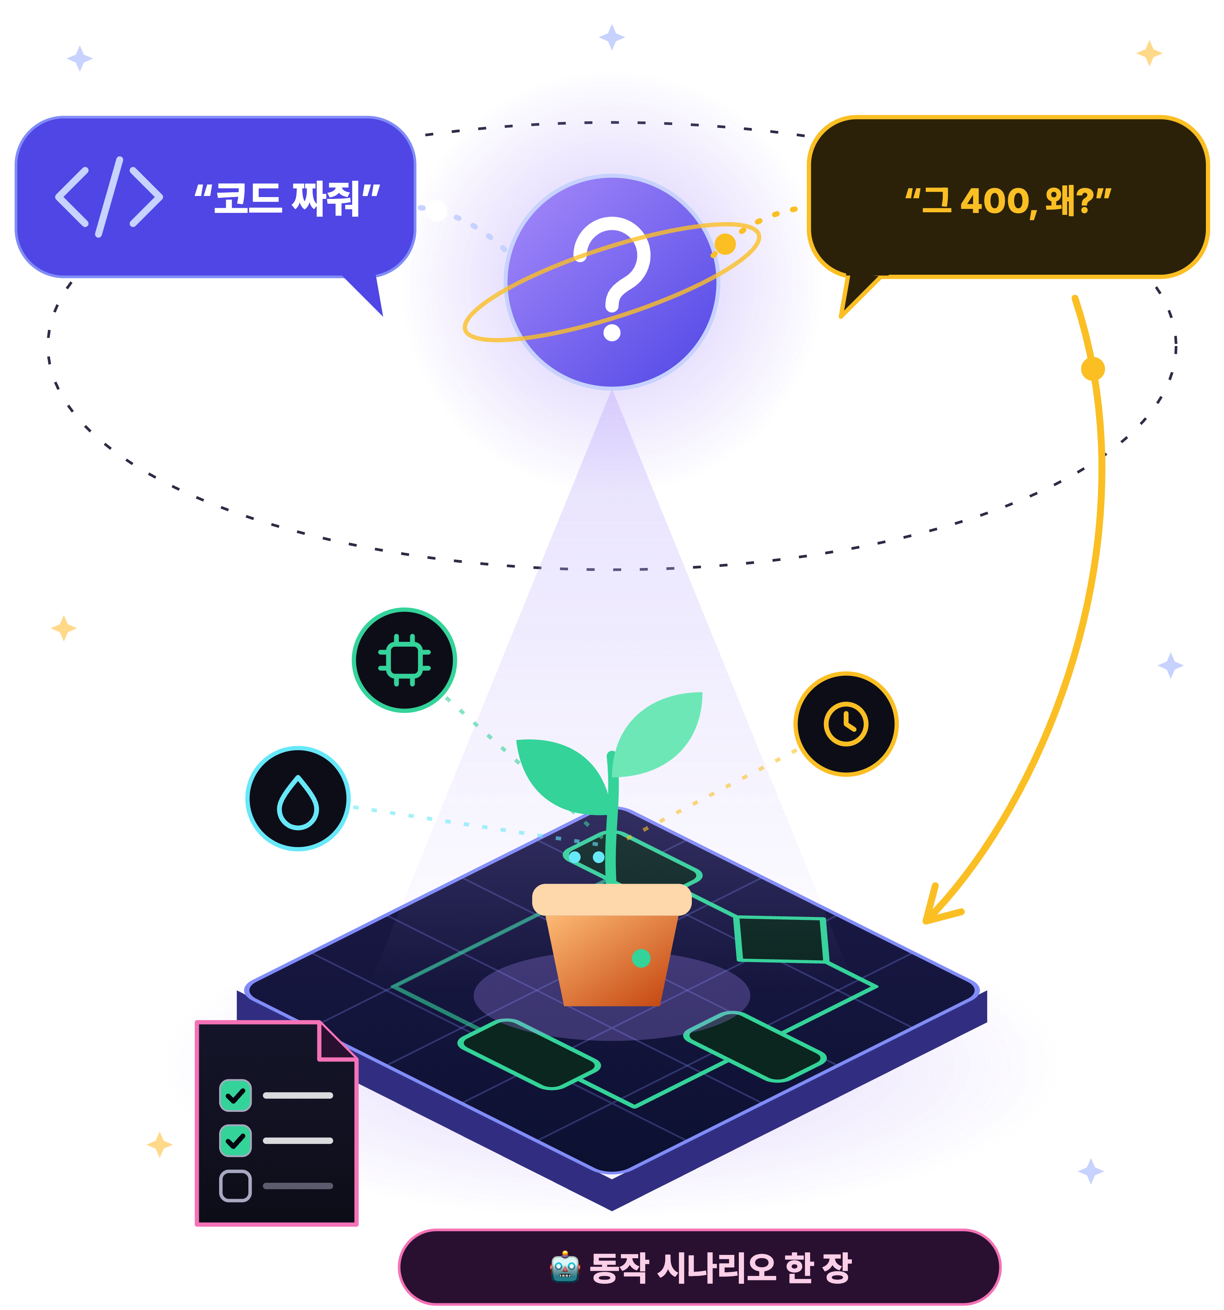
🧭 사업 제안서 · 청소년 AI 프로젝트 코치
AskBack
코드보다 설계 먼저.
답은 끝까지 받고, 질문하는 법은 코칭받는다.
묻고 → 되묻고 → 내 말로 채운 기획서.md · 10문 리포트
askback-omega.vercel.app · 2026.09 · 사업계획서 v4 기준

Slide 2
00 · 한 장 요약
AskBack — 한 장 요약
묻고, 되묻고, 기획서를 남기는 청소년 AI 프로젝트 코치 · 사업계획서 v4(2026-09-21) · 시장 수치는 공개 자료 기반 추정
항목 | 내용
문제 | 중·고생 3명 중 2명이 생성형 AI를 쓴다. 바이브 코딩으로 중학생도 앱과 장치를 "만들어 내지만", 왜 돌아가는지·무엇을 만들려던 건지 말하지 못한다
기회 | ① 2026 수행평가 AI 지침 — 도구·프롬프트·개발 과정 표기 의무 ② 코딩 도구는 넘치지만 그 도구에 넣을 설계를 같이 만들어 주는 청소년용 도구는 없다
해결책 | 다섯 형식 → 코드 대신 명세로 주는 최선의 답 → 모든 답 끝의 열린 되묻기 + 2문 1역 역질문 → 학생이 자기 말로 채우는 기획서.md → 질문 10개마다 8칸 리포트
차별점 | 챗봇은 답을 주고, 튜터는 답을 아끼고, 교실 플랫폼은 감시하고, 코딩 도구는 만들어 준다. 답을 다 주면서 · 판단은 학생에게 · 설계를 문서로 · 질문 습관을 돌려주는 도구는 없다
고객 | 1차 프로젝트를 하는 중학생 + 지도교사 → 2차 특성화고·일반고 수행평가 → 3차 학부모 B2C · 메이커스페이스 · 코딩 학원
수익 모델 | 학교·기관 라이선스(학생당 연 과금) + 개인 구독(라이트 월 9,900원 · 프로 월 19,900원, 가정) + B2B2C
지금 있는 것 | Next.js 웹 프로토타입 — 다섯 형식 · 2문 1역 · 8칸 리포트 · 월간 · 사진/음성 · .md 내보내기 · 예시 프로젝트 6개 · 로컬 엔진 + Claude API
다음 12주 | 계정 · 서버 저장 · 개인정보 · 비용 기록 → 한 학급 파일럿 → 초안 완성률 · 되묻기 이어받기 · O3+O4 비율로 검증
AskBack · 사업 제안서 · 2026.09
2

Slide 3
00 · 목차
여섯 장으로 말합니다
동기 → 문제 → 해결책 → 고객·시장 → 차별점 → 비즈니스 모델과 실행
01
동기와 문제 제기
02
해결해야 할 것
몰래 쓰는 AI · 화이트보드 검문 · 인지적 부채 · 교실의 여덟 장면
아이디어와 코딩 도구 사이 텅 빈 한 칸 · 2026 지침
03
솔루션 — AskBack
04
고객과 시장
세 마디 · 다섯 정거장 · 되묻기 두 겹 · 다섯 형식 · 기획서 · 리포트
네 페르소나 · 자유학기 8차시 · 왜 지금 · TAM/SAM/SOM · 사용 공간
05
경쟁과 차별점
06
비즈니스 모델과 실행
여섯 부류 · 기능 비교 · 포지셔닝 · 일곱 차별점 · 방어력
수익 · 원가 · 3개년 · 진입 · 로드맵 · 검증 · 리스크 · 자원
AskBack · 사업 제안서 · 2026.09
3

Slide 4
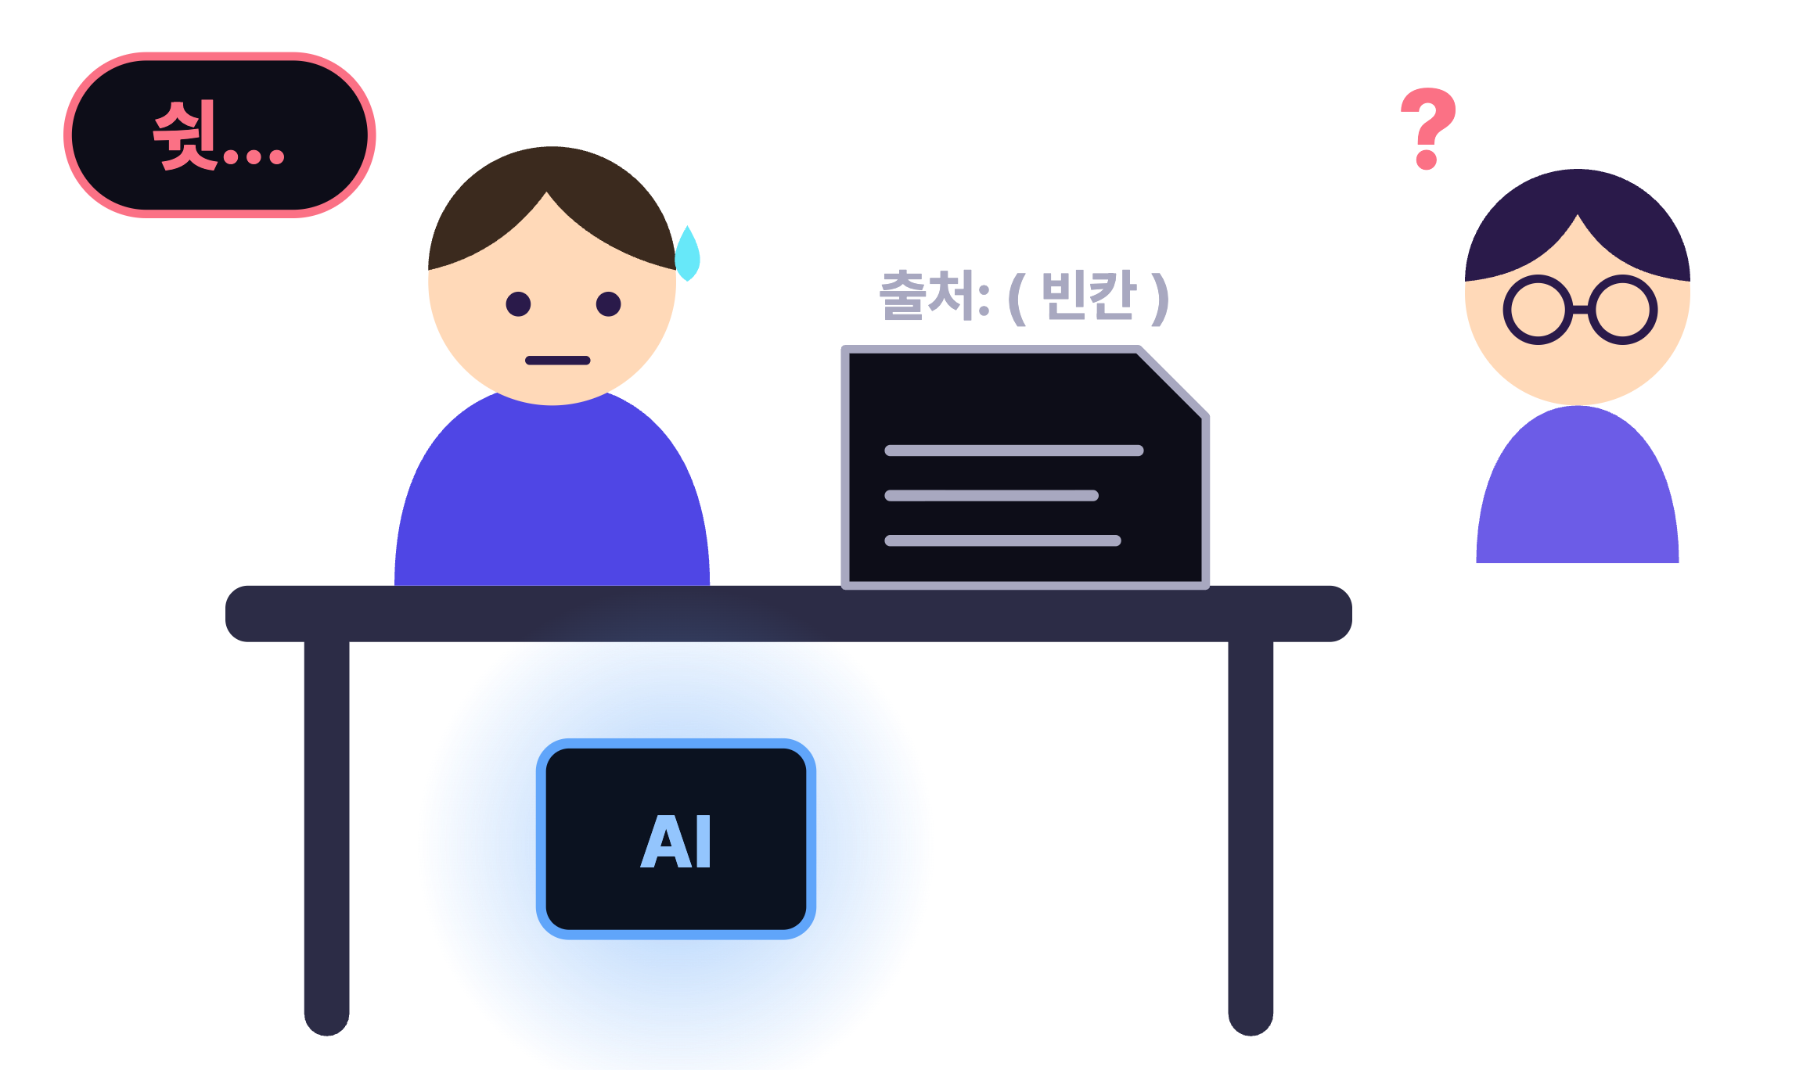
01
동기와 문제 제기
학생들은 이미 AI를 씁니다 — 다만 몰래. 만드는 건 쉬워졌고, 설계는 증발했습니다.
AskBack · 사업 제안서 · 2026.09
4

Slide 5
01 · 동기
AI, 몰래 쓰지 마세요. 설명할 수 있으면, 당당하게.
금지와 허용으로만 나누면 쓰고도 말을 못 하고, 선생님은 의심만 남습니다
67.9%
3명 중 2명이 이미 쓴다. 쓰면 의심받고, 안 쓰면 뒤처지고, 잘 쓰는 법은 아무도 가르쳐 주지 않는다. 그래서 아이들은 복붙하고, 지우고, 들키지 않는 법만 배운다.
중·고생의 생성형 AI 사용 경험
메타인지의 착시
명쾌한 답을 받으면 자신이 이해했다고 착각한다. 결과물은 늘었지만, 설명할 수 있는 학생은 늘지 않았다. 문제는 "AI를 쓴다"가 아니라 그 앞의 빈칸 — 학생의 판단과 기록이 비어 있는 것이다.
🤫 지금 — 몰래 쓰는 AI
썼다고 말하면 의심받는다 — 그래서 숨긴다
"AI를 썼다"는 걸 떳떳하게 말할 기준이 없다
결과물은 있는데 '출처' 칸은 비어 있다
AskBack · 사업 제안서 · 2026.09
5

Slide 6
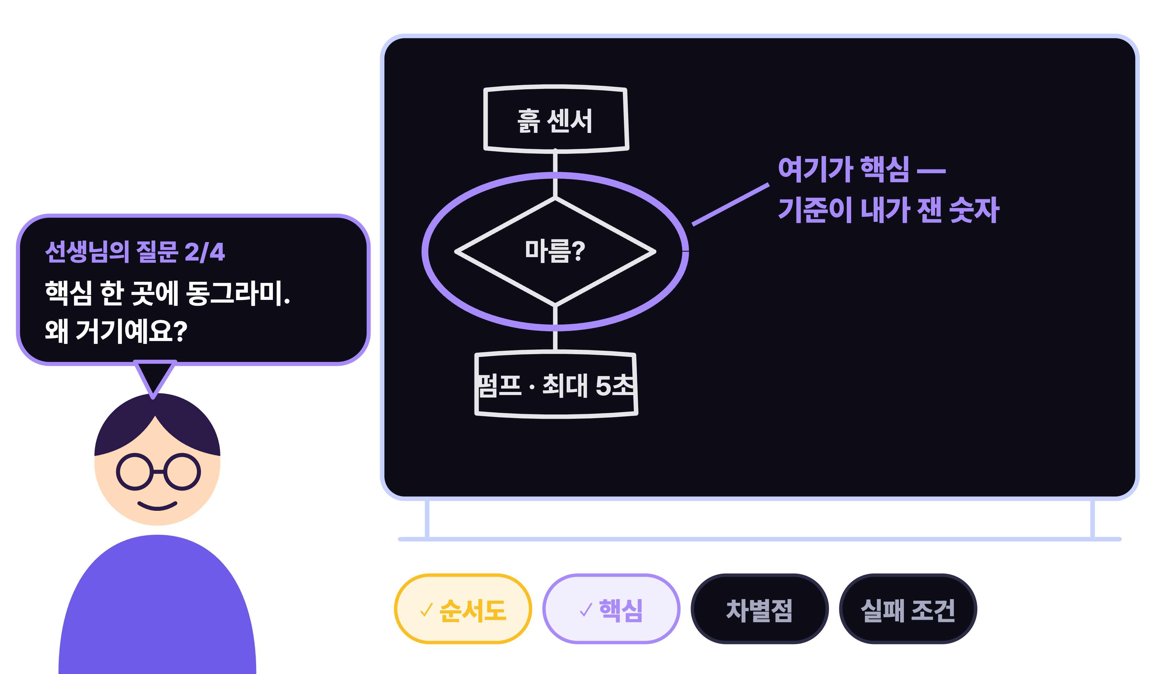
01 · 동기
현장에서 온 답 — 특성화고의 '화이트보드 검문'
AI로 만들어 와도 괜찮다. 대신 그 자리에서 순서도를 그리고, 핵심을 짚고, 차별점을 직접 말한다
이게 되어야 "AI를 썼다"가 인정됩니다
설명할 수 있는 만큼만.
✓ 순서도
화면 닫고, 순서도를 그려 보세요
✓ 핵심
핵심 한 곳에 동그라미. 왜 거기예요?
✓ 차별점
고친 곳은? 고치기 전엔 어땠어요?
✓ 실패 조건
이거 언제 안 돌아가요?
문제는 시간입니다. 한 명씩 검문하면 한 반에 2시간. 그래서 AskBack은 이 검문을 가끔 치르는 시험이 아니라, 매일의 대화 안에 넣었습니다.
AskBack · 사업 제안서 · 2026.09
6

Slide 7
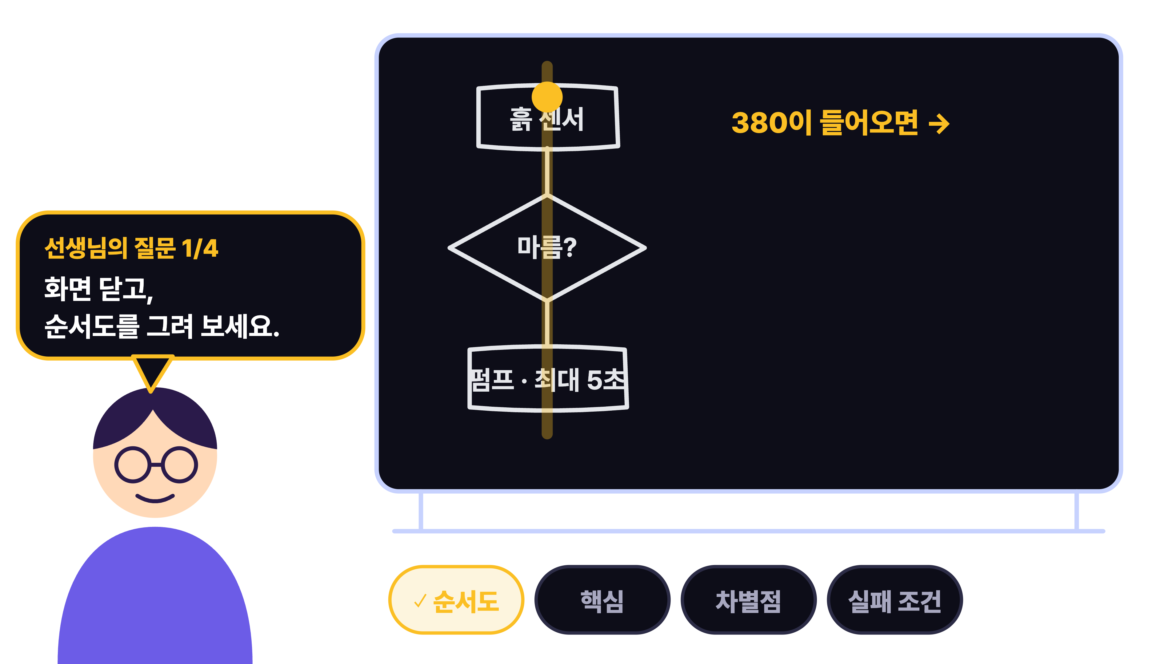
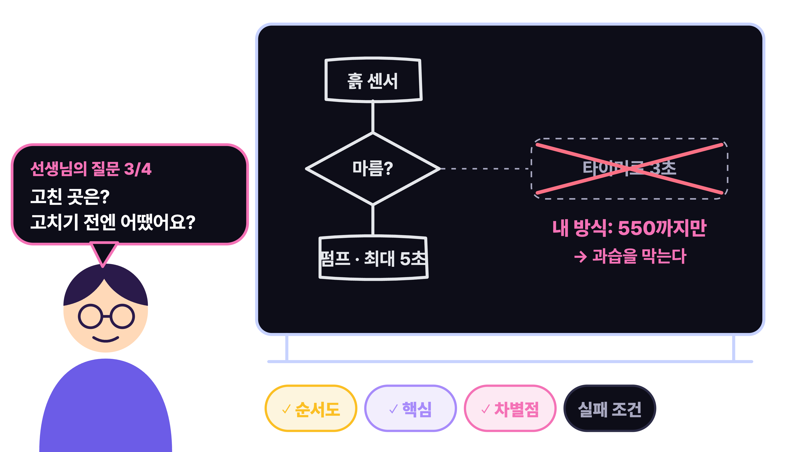
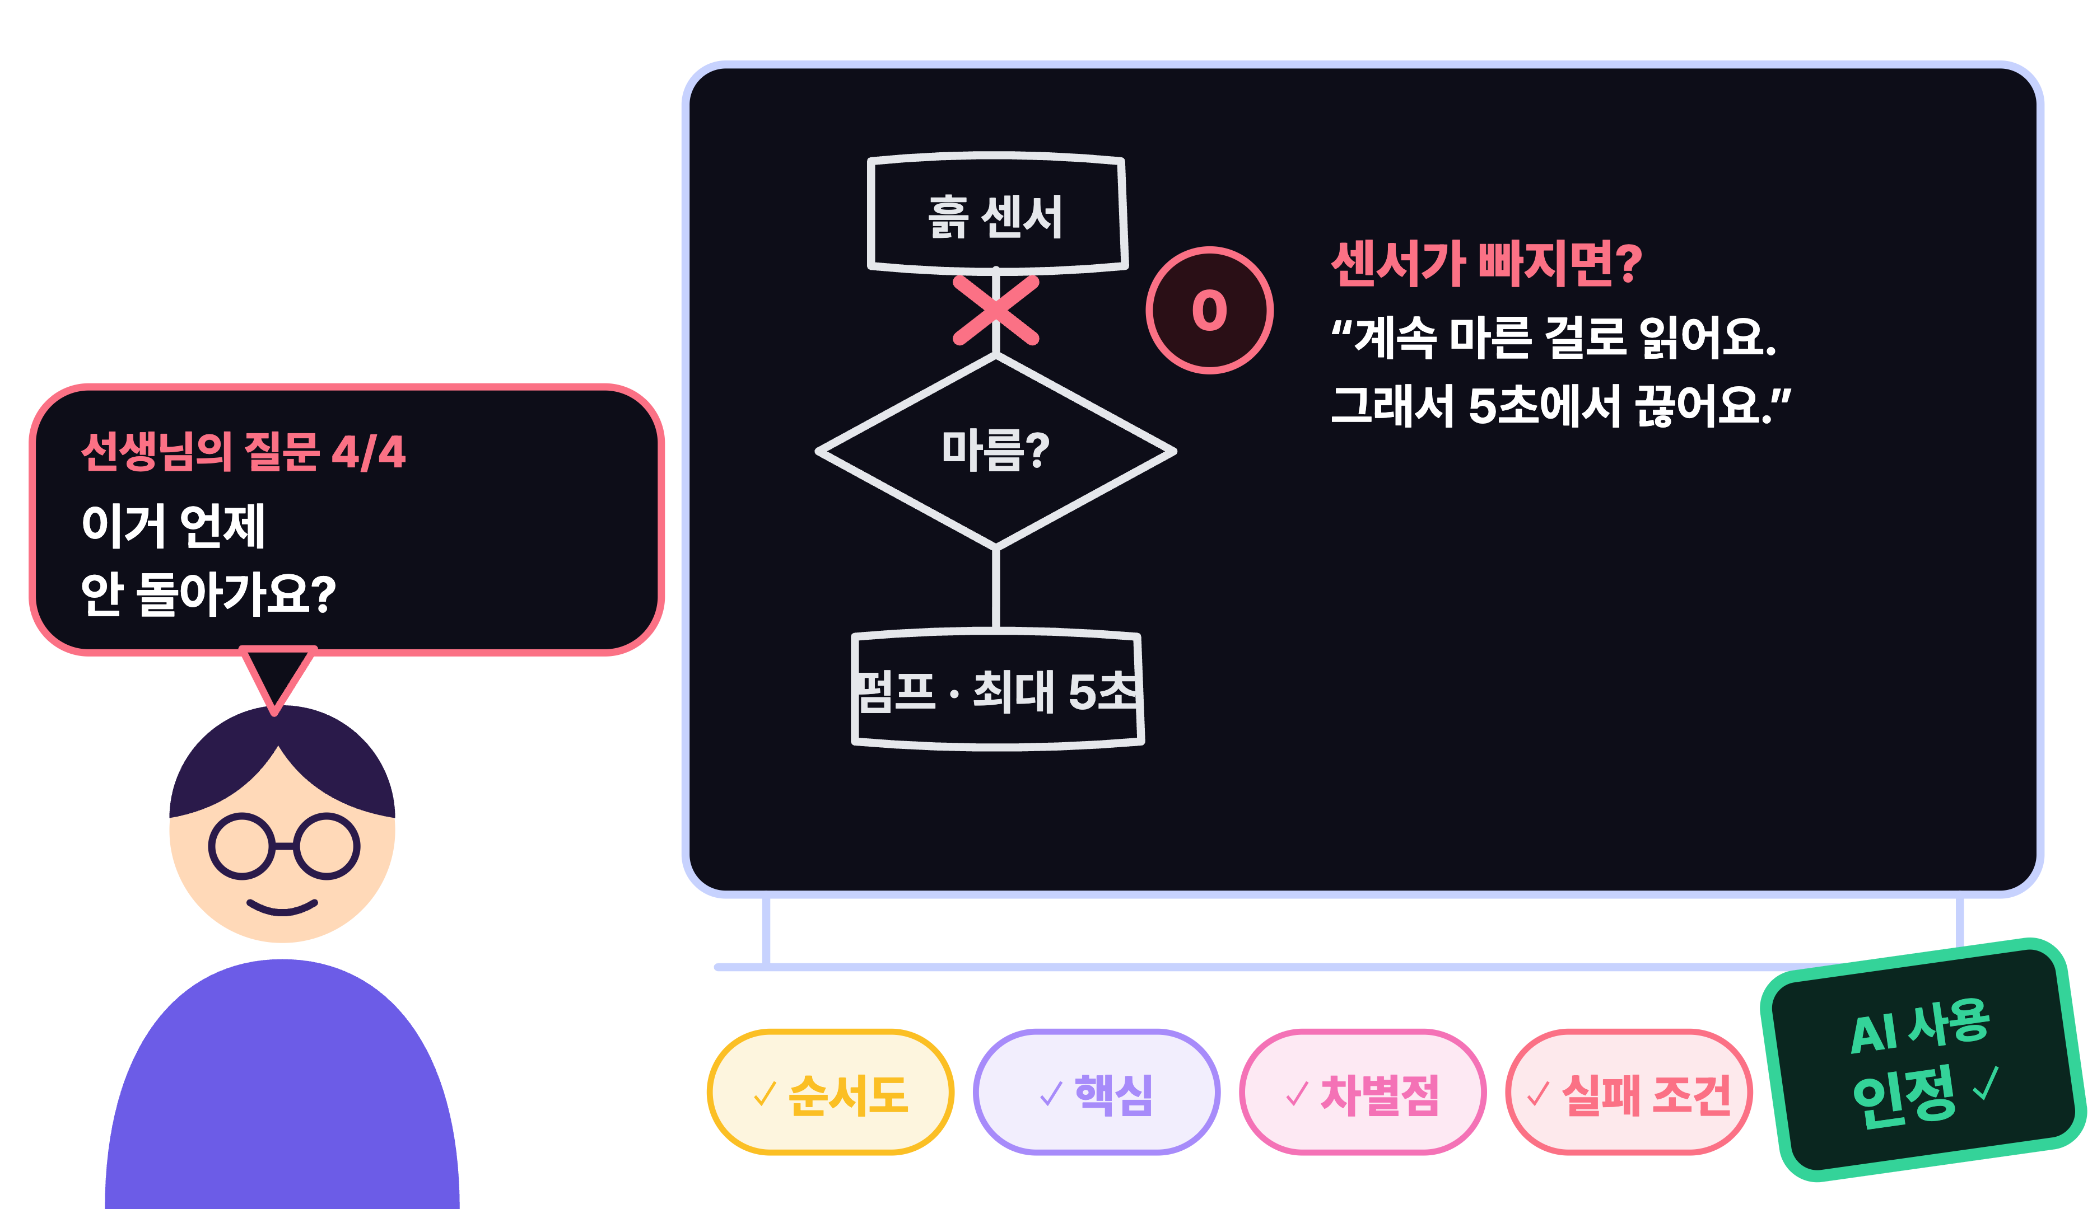
01 · 동기
선생님이 묻던 네 가지를, 앱이 대신 묻습니다
질문 두 번마다 5~30초. 네 관문을 지나면 도장이 찍힙니다 — 한 반 2시간의 검문이 매일의 5초로
1/4 · 순서도
2/4 · 핵심
3/4 · 차별점
4/4 · 실패 조건
👩‍🏫 선생님은
👩‍🏫 선생님은
👩‍🏫 선생님은
👩‍🏫 선생님은
“화면 닫고, 순서도를 그려 보세요.”
“핵심 한 곳에 동그라미. 왜 거기예요?”
“고친 곳은? 고치기 전엔 어땠어요?”
“이거 언제 안 돌아가요?”
🤖 AskBack은 매일, 대화 속에서
🤖 AskBack은 매일, 대화 속에서
🤖 AskBack은 매일, 대화 속에서
🤖 AskBack은 매일, 대화 속에서
“센서값이 380이 들어왔어. 네 순서도에서 어느 상자를 지나가?”
“이 규칙에서 한 줄만 남긴다면 어느 줄이야? 왜?”
“타이머로 3초 주는 것과 뭐가 달라? 네 방식이 나은 점을 한 문장으로.”
“센서가 빠져서 0이 되면 화분에 어떤 일이 벌어질까?”
증명되는 것 · 구조를 머릿속에 갖고 있다
증명되는 것 · 무엇이 중요한지 판단했다
증명되는 것 · 대안을 비교하고 골랐다
증명되는 것 · 시스템 전체를 본다
AskBack · 사업 제안서 · 2026.09
7

Slide 8
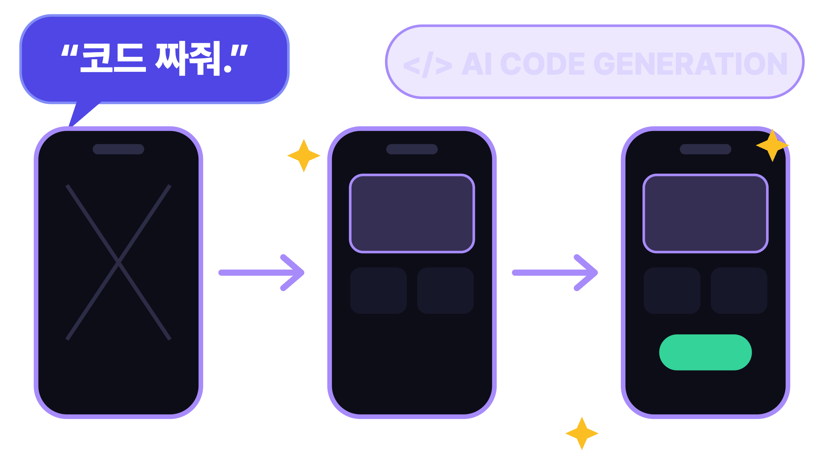
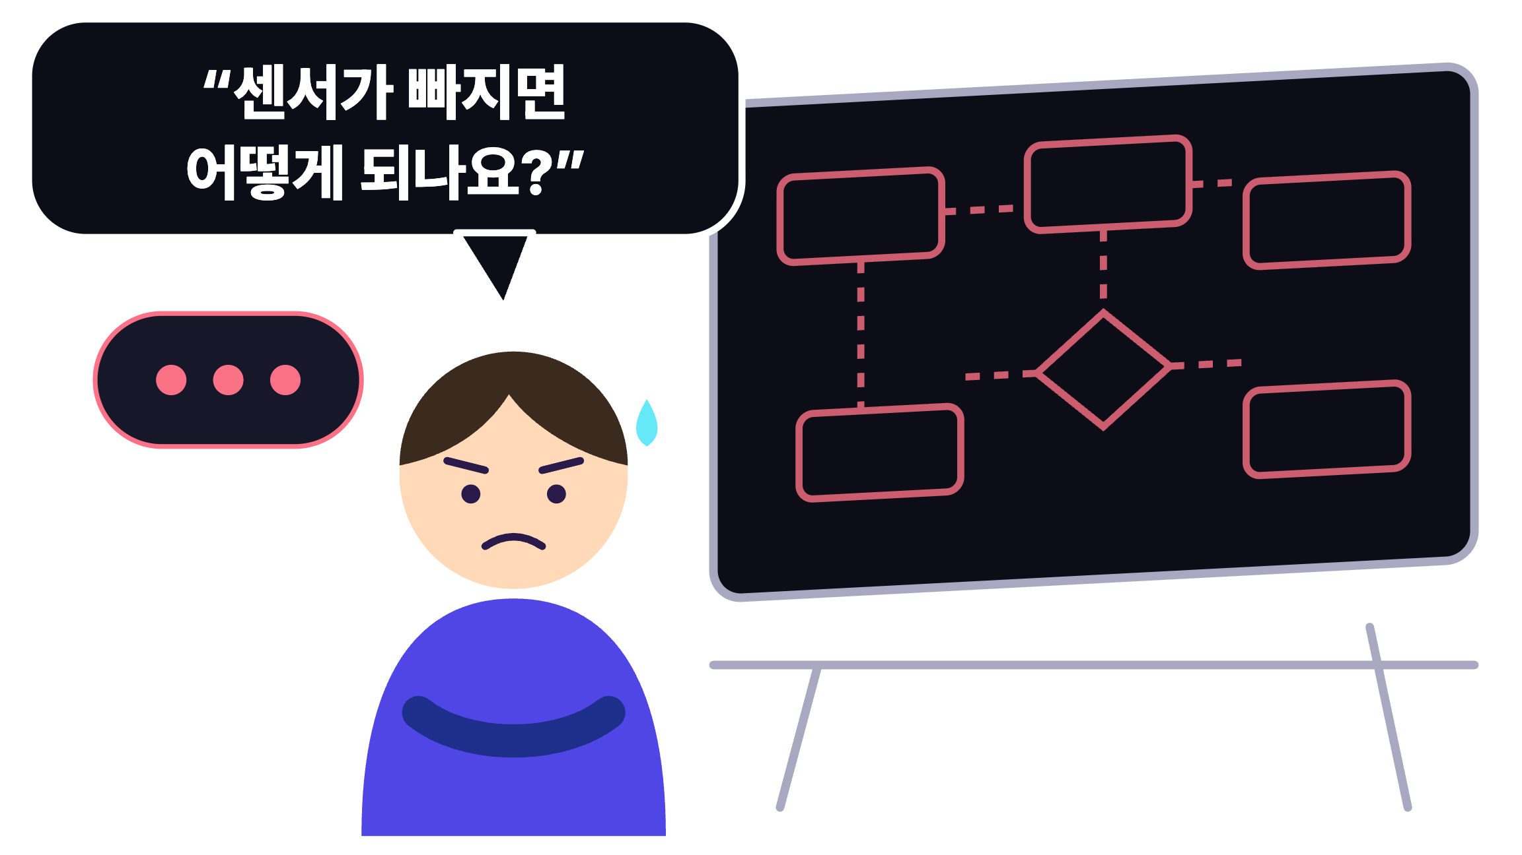
01 · 문제 제기
뚝딱 만들지만, 기획과 설계는 증발했습니다.
바이브 코딩 이후 — 만드는 건 쉬워졌고 설계는 그대로. 문제는 "AI를 쓴다"가 아니라 그 앞의 빈칸
✨ AI 시대의 기적
⚠️ 인지적 부채 (Cognitive Debt)
한 마디면 화면이 나옵니다. 만드는 비용은 0에 가까워졌습니다. 중학생도 앱과 장치를 "만들어 냅니다."
무엇을, 왜 만들었는지 설명할 수 없습니다. "센서가 빠지면 어떻게 되나요?"에 답이 없습니다. 만드는 속도는 빨라졌고 설계하는 힘은 그대로입니다.
AskBack · 사업 제안서 · 2026.09
8

Slide 9
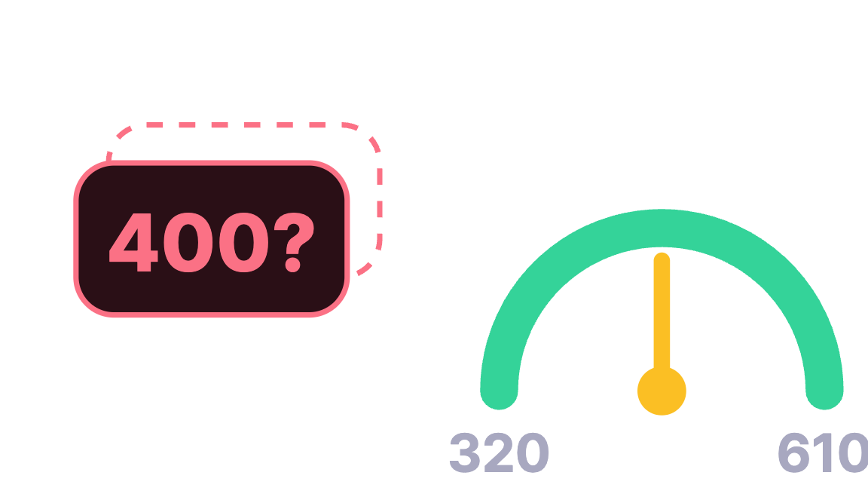
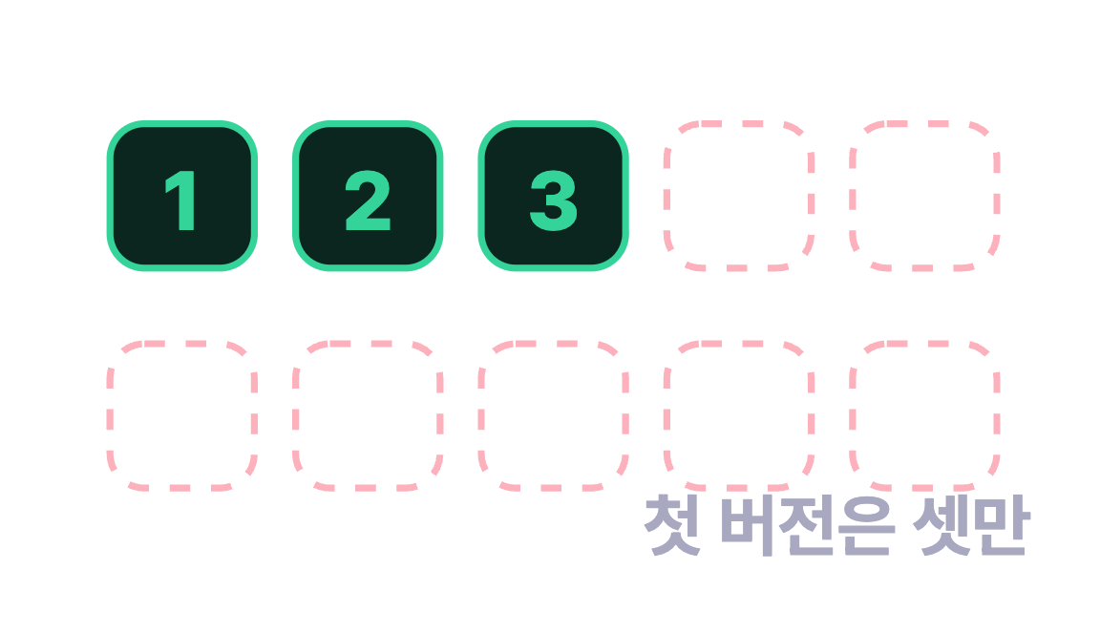


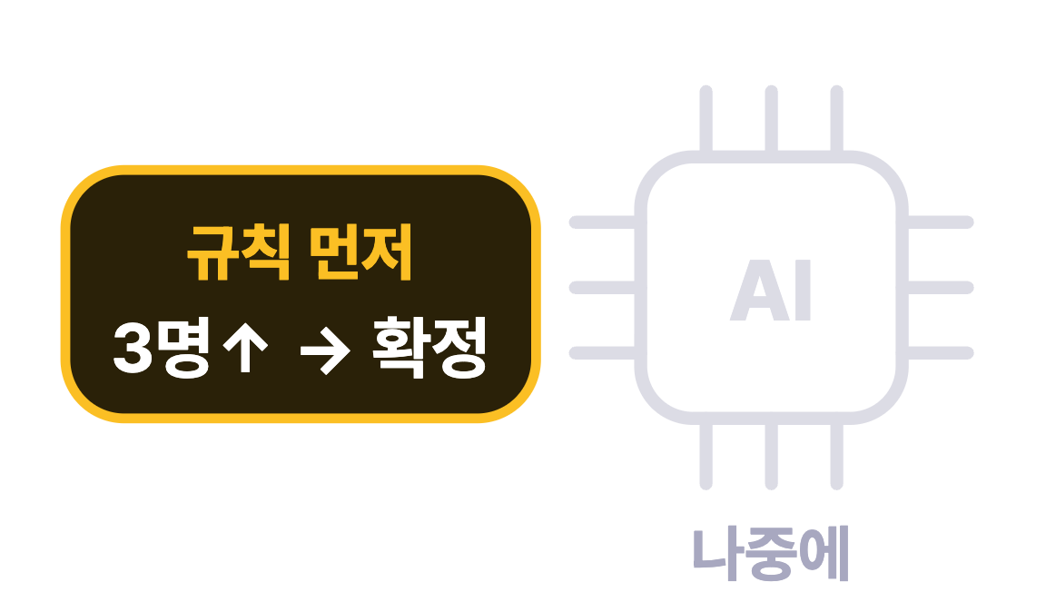
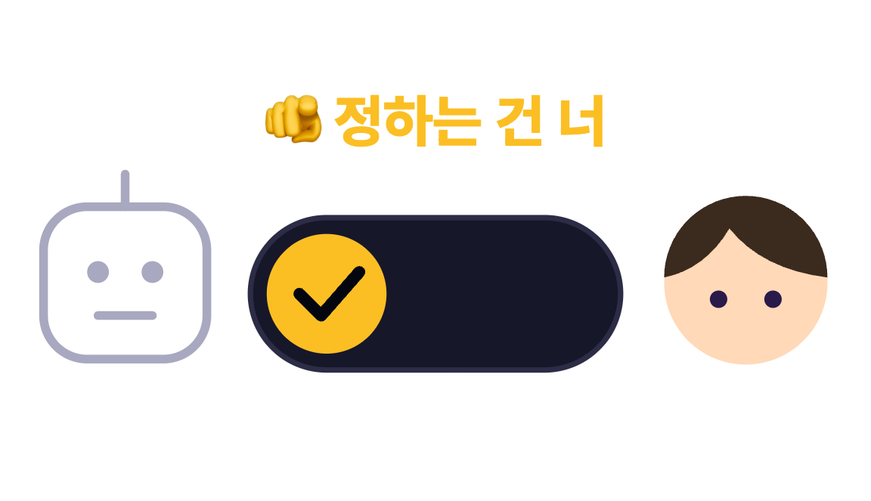
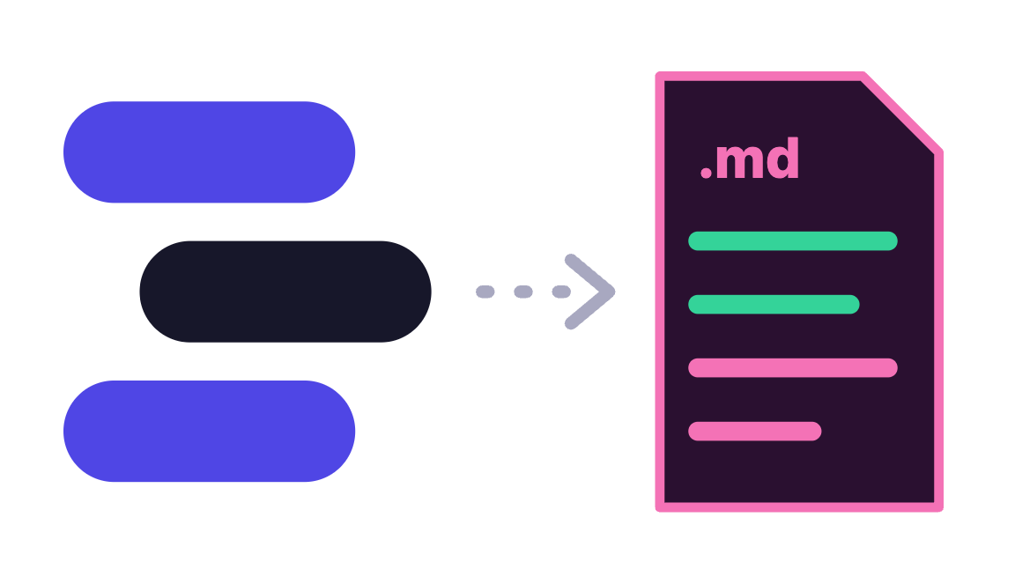
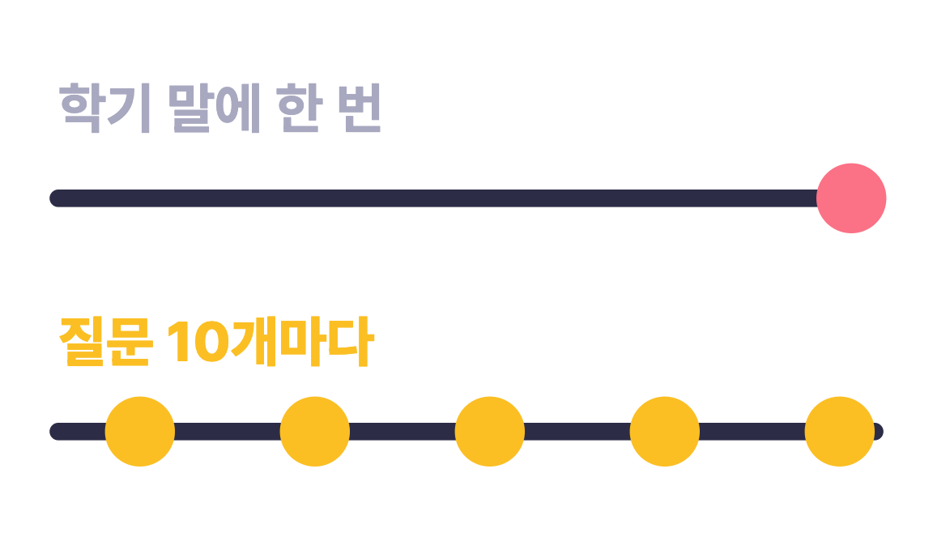
01 · 문제 제기
교실에서 되풀이되는 여덟 장면
장면마다 비어 있는 것과, 그 칸을 채우는 AskBack의 장치
베낀 숫자
기능 폭탄
설명을 못 한다
통째로 다시
지금은 "400 밑이면" — 예제에서 베낀 숫자를 AI는 그대로 만들어 준다
지금은 "앱 만들어줘" → 기능 10개가 쏟아진다
지금은 코드는 돈다. "센서가 빠지면?"엔 답이 없다
지금은 안 되면 "다시 만들어줘". 어디가 틀렸는지 모른다
→ "그 400은 어디서 왔어?" → 직접 재 온다 (320 · 610)
→ 체크 칸 4개 · "일부러 안 만들 기능 하나는?"
→ 상태표 · 순서도로 답 + 🧭 "값이 계속 0이면?"
→ 모든 답에 "확인하는 법" · 한 단씩 붙이기
확장 = AI 붙이기
AI가 대신 정한다
남는 문서가 없다
거울이 늦다
지금은 뭐든 AI · 서버부터 붙이려 한다
지금은 목표 · 기준 · 선택까지 추천을 그대로 받는다
지금은 대화창만 남는다. 수행평가에 쓸 것이 없다
지금은 학기 말 평가로는 질문 습관을 못 고친다
→ "3명 이상이면 확정" 같은 규칙 먼저
→ 🫵 네가 정할 것 · 📌 AI가 가정한 것을 나눠 보여 준다
→ ✅ 초안에 적기 → 기획서.md · 전체 기록.md
→ 질문 10개마다 8칸 리포트 · 미션 하나
AskBack · 사업 제안서 · 2026.09
9

Slide 10
01 · 문제 제기
왜 기존 도구로는 안 되는가
여섯 가지 시도와 막히는 곳 — 그리고 AskBack이 가져가는 한 가지
시도 | 막히는 곳
일반 챗봇을 그냥 쓴다 | 시킨 대로 만든다. 베낀 숫자 · 빠진 기준을 묻지 않는다. 기록은 대화창에 흩어진다
챗봇의 학습 모드를 켠다 | 학생이 스스로 켜야 하고 급하면 끈다. 답을 아껴서 프로젝트가 멈춘다. 리포트 · 산출물이 없다
교사가 프롬프트 양식을 나눠 준다 | 양식은 채우지만 대화가 이어지지 않는다. 30명의 양식을 읽을 시간이 없다
바이브 코딩 도구의 계획 기능 | 어른 개발자용이다. 계획을 AI가 써 준다. 학생의 말로 남지 않고, 코딩 밖 프로젝트에는 못 쓴다
AI 탐지기 · 사용 금지 | 집에서 쓴다. 숨기는 기술만 는다
종이 순서도 검문 | 효과는 확실하다. 다만 교사 한 명이 한 반에 2시간 — 매일은 못 한다 → AskBack이 이것을 매일의 5초로 만든다
AskBack · 사업 제안서 · 2026.09
10

Slide 11
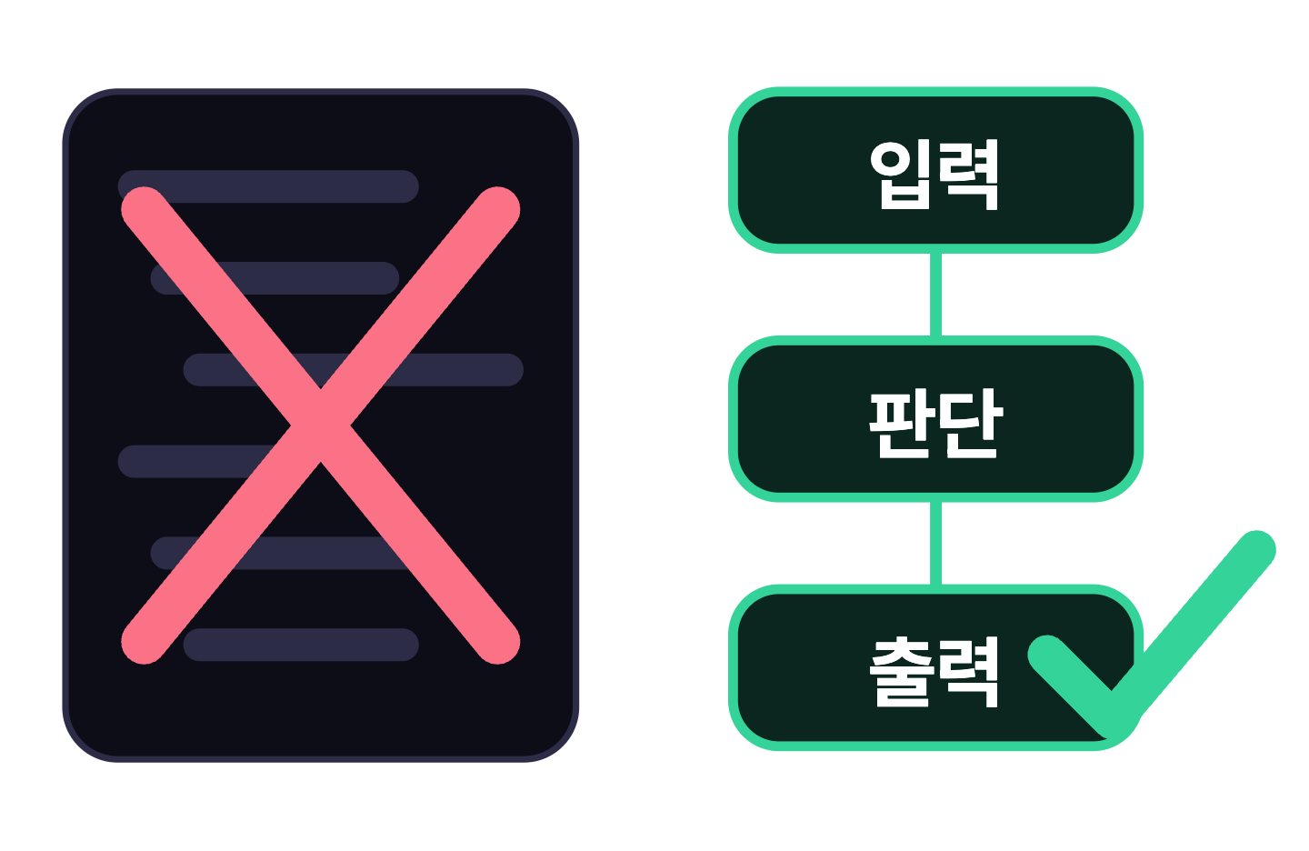
02
해결해야 할 것
아이디어와 코딩 도구 사이, 텅 빈 한 칸. 코드는 다른 도구가 뽑습니다 — 그 도구에 넣을 설계도가 없습니다.
AskBack · 사업 제안서 · 2026.09
11

Slide 12
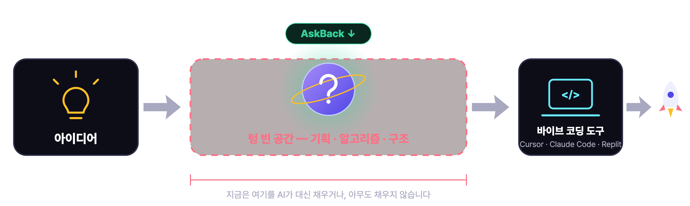
02 · 해결해야 할 것
아이디어와 코딩 도구 사이, 텅 빈 한 칸
코드는 다른 도구가 뽑습니다. AskBack은 그 도구에 넣을 '설계도'를 학생 스스로 만들게 하는 AI 코치입니다
지금은
여기를 AI가 대신 채우거나, 아무도 채우지 않습니다
AskBack
그 칸을 학생의 말로 채우게 하고, 기획서.md로 남깁니다
코딩 도구
Cursor · Claude Code · Replit은 경쟁자가 아니라 뒷단 — 기획서가 그 도구들의 입력값
AskBack · 사업 제안서 · 2026.09
12

Slide 13
02 · 해결해야 할 것
그 칸에 들어가야 하는 세 가지
같은 "설계"라도 세 축이 채워져야 학생이 설명할 수 있습니다
🧭 기획
🔀 알고리즘
🧩 전체 구조
누구의 무엇을 왜 바꾸는지
어떤 순서와 규칙으로 돌아가는지
무엇이 무엇과 어떻게 이어지는지
“이건 ___의 ___ 문제를 풀어”
“___가 들어오면 → ___를 확인해서 → ___한다”
블록 · 화면 · 목차 · 컷이 이어진 그림 한 장
목표 · 기준 · 선택은 AI가 정하지 않는다
규칙 카드 · 상태표 · 순서도로 답한다
형식마다 구조의 뜻이 다르다 — 다섯 형식
AskBack · 사업 제안서 · 2026.09
13

Slide 14
02 · 해결해야 할 것
제도가 연 문 — 2026 수행평가 AI 활용 지침
양식은 있는데, 무엇으로 증빙할지는 막막합니다. AskBack은 이 숙제를 "평소처럼 묻기만 해도" 풀리게 합니다
THE MANDATE
THE ASKBACK SOLUTION
📜 2026 수행평가 AI 활용 지침
평소처럼 묻기만 해도 기록이 쌓입니다
AI를 쓰면 표기해야 하는 것
📁 전체 기록.md 자동 생성
AI 도구
프롬프트
프롬프트 개발 과정
질문의 궤적 · 되물음에 한 답 · 내가 정한 것 · AI가 가정한 것 — 프롬프트 개발 과정이 그대로 증빙
금지와 탐지(2024)는 답이 아니었습니다 — AI 탐지기 오탐 · 억울한 의심 · 몰래 쓰기. 2026년의 방향은 기록과 증명입니다. 방향은 맞는데, 학생의 프롬프트를 기록하고 돌아보게 돕는 도구가 없습니다. 이것이 출발점입니다.
📊 결과 중심 → 과정 중심 평가
10문 리포트 · 월간 요약 · 첫 리포트와 지금 — 교사는 헤더의 🧩 n/4와 리포트만 본다
🗂 AI 활용 기록서 양식 (W2)
전체 기록.md → 수행평가 제출 양식으로. 학생 소유 · 교사는 요약만
AskBack · 사업 제안서 · 2026.09
14

Slide 15
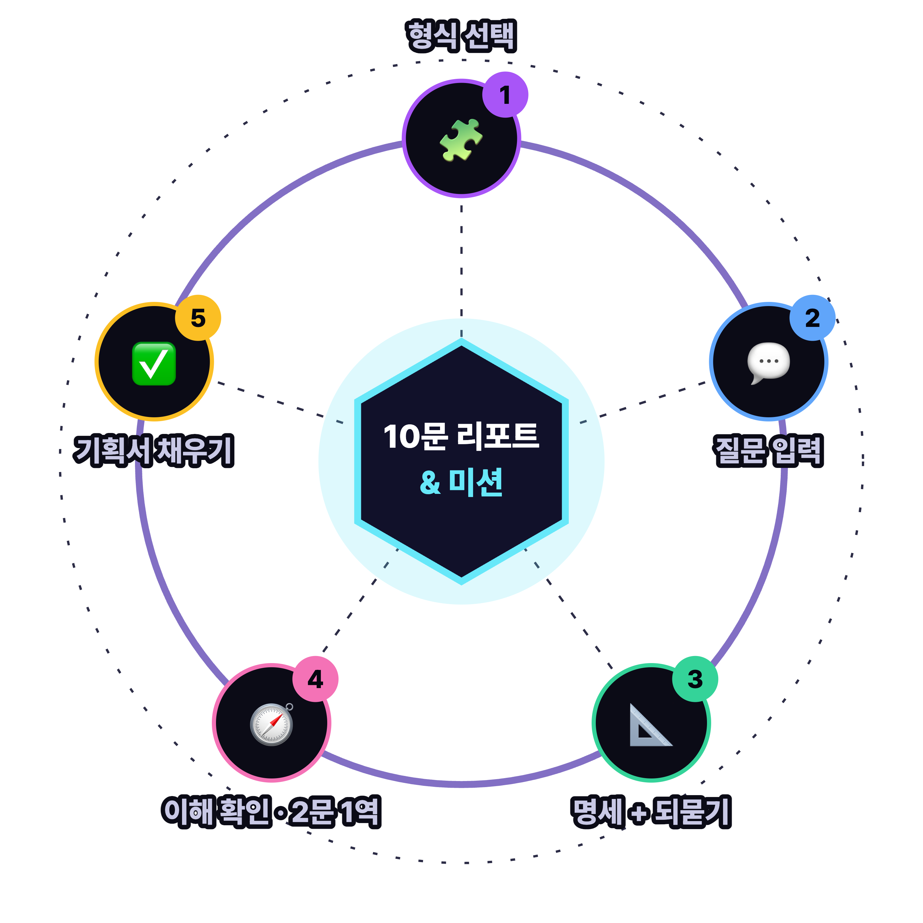
03
솔루션 — AskBack
묻는다 → 되물음에 답한다 → 적는다. 답은 끝까지 주고, 설계는 학생이 합니다.
AskBack · 사업 제안서 · 2026.09
15

Slide 16
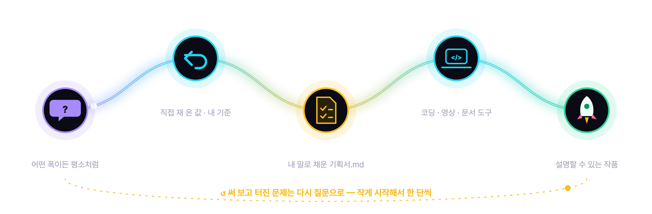
03 · 솔루션
쓰는 법은 세 마디면 됩니다
묻는다 → 되물음에 답한다 → 적는다. 따로 정리할 필요 없이, 평소처럼 질문하면 같이 쌓입니다
1. 묻는다
2. 되물음에 답한다
3. 적는다
→ 도구에 붙여넣는다
어떤 폭이든 평소처럼. "코드 짜줘"로 시작해도 괜찮다. 글 · 📷 사진 3장 · 🎙 말로
답 끝의 되물음에 직접 재 온 값 · 내 기준으로 답한다. 대화가 티키타카가 된다
마음을 정했으면 ✅ 초안에 적기 — 내 말로 한두 줄. 🧩 1/4 → 4/4, 기획서.md
⬇️ 초안.md를 Cursor · Claude Code · Replit · 영상 · 문서 도구에. 써 보고 터진 문제는 다시 질문으로
AskBack · 사업 제안서 · 2026.09
16

Slide 17
03 · 솔루션
다섯 정거장을 돌면, 가운데에서 리포트가 뜹니다
정거장마다 어디를 누르고 · 무엇을 하고 · 무엇이 남는지
🧩 1 형식 선택
＋ 새 프로젝트 → 논문 · 리서치 · 캠페인 · 서비스 · 제품
남는 것 · 빈 체크 칸 4개
💬 2 질문 입력
글 · 사진 3장 · 말로. 뭘 물을지 모르겠으면 💡 트레이의 질문 초안
질문의 폭 O1~O5 · AI 역할 배지
📐 3 최선의 명세 + 🙋 되묻기
규칙 카드 · 상태표 · 순서도 · 비교표로 바로 답. 🫵 네가 정할 것 · 📌 AI가 가정한 것
내 숫자 — 마른 흙 320 · 젖은 흙 610
🧭 4 이해의 확인 · 2문 1역
두 번 물으면 한 번, 알고리즘을 진짜 아는지. 힌트 3단 · [나중에] · 물을 게 없으면 묻지 않는다
이해 기록 (학생에겐 색으로만)
✅ 5 내 말로 채우는 기획서
답 아래 ✅ 초안에 적기 → 칸 고르기. 🧩 1/4 → 4/4
기획서.md · 전체 기록.md
📊 10문 리포트 & 미션
질문 10개마다 자동으로. 늘 같은 8칸 · 다음 미션 하나 · 별이 Lv +1
프로젝트 · N번째 리포트
AskBack · 사업 제안서 · 2026.09
17

Slide 18
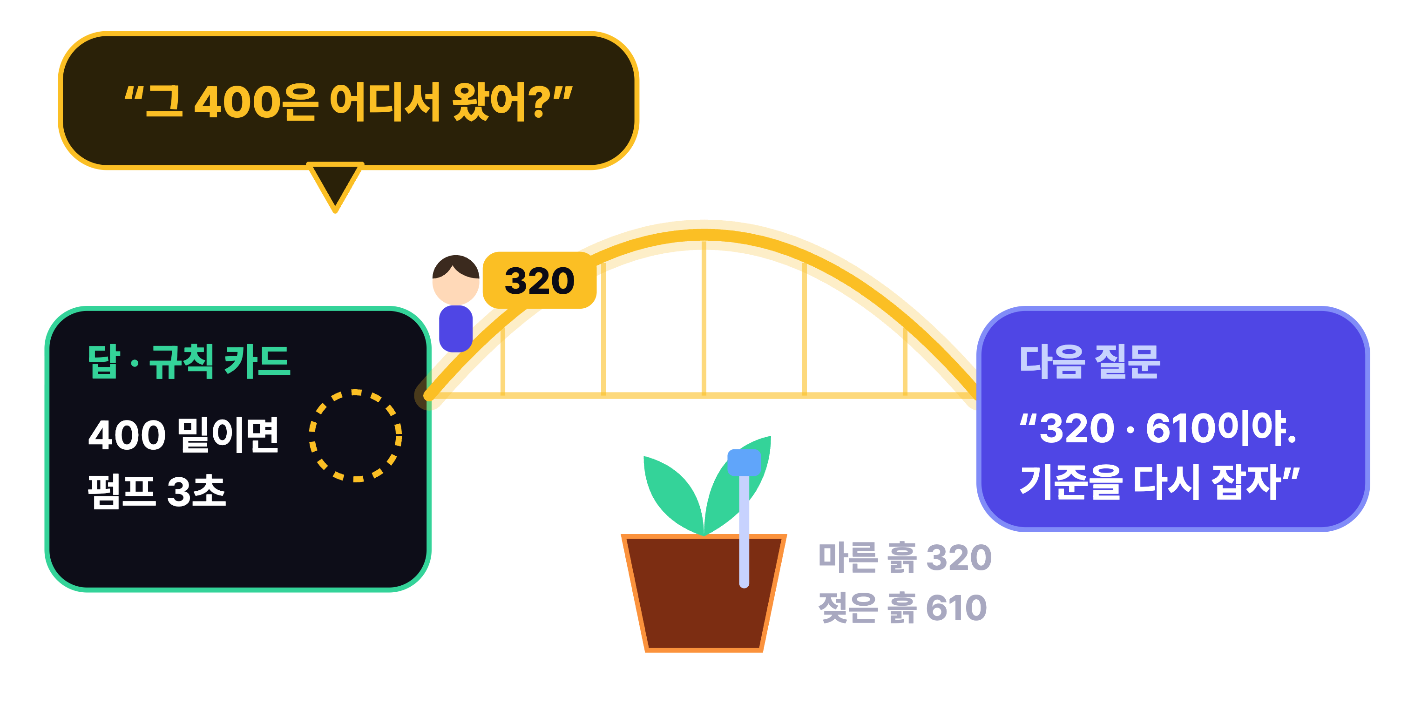
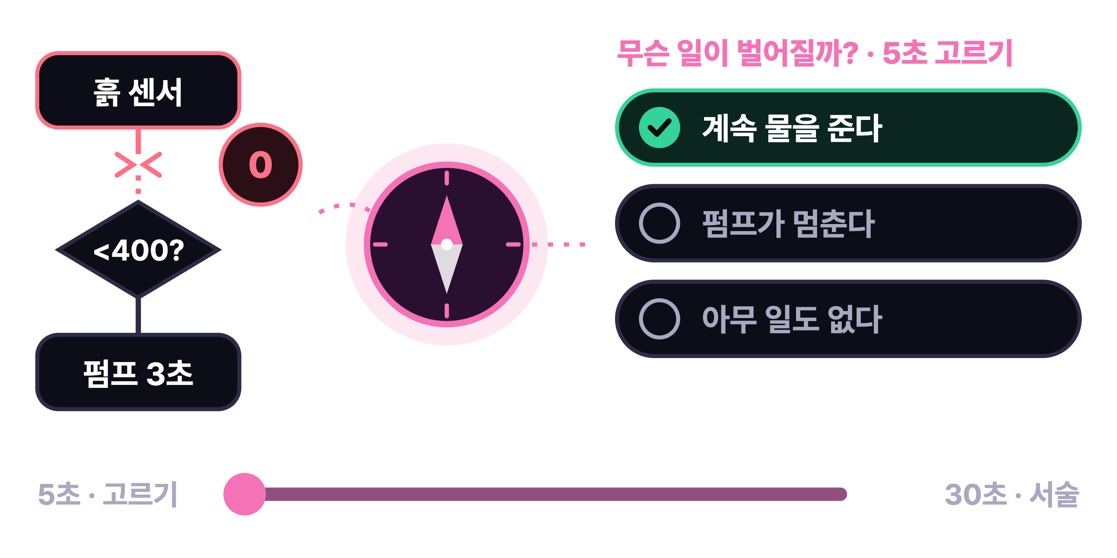
03 · 솔루션 · 핵심 장치
되묻기는 두 겹입니다
답 → 되묻기 → 학생이 재 온 숫자 → 다음 답. 대화가 티키타카가 됩니다
🙋 열린 되묻기 · 대화의 다리
🧭 2문 1역 역질문 · 이해의 확인
📍 모든 답의 끝 · 채점 없음
📍 질문 두 번마다, 별도 카드로 · 5초 고르기 → 30초 서술
“이 400이란 숫자는 어디서 왔어? 직접 재 본 적 있어?”
“센서가 빠져서 0이 되면 화분에 어떤 일이 벌어질까?”
🎯 학생이 현실의 데이터를 직접 재서 다음 질문으로 가져옵니다
💡 힌트 3단 · 🤷 "모르겠어"도 탓하지 않는다 · ⏭ [나중에] · 🚫 물을 게 없으면 억지로 묻지 않는다
AskBack · 사업 제안서 · 2026.09
18

Slide 19
03 · 솔루션 · 실제 대화
스마트 화분 — 한 턴 안에서 일어나는 일
답을 먼저 주고, 판단은 남기며, 질문으로 끝냅니다 (앱의 예시 프로젝트)
💬 학생 · “흙 센서값이 400 밑이면 펌프 3초 켜는 코드 짜줘.”
🧭 2문 1역 역질문 (두 번째 질문 뒤)
“방금 상태표에서, 센서 선이 빠져서 값이 계속 0으로 읽히면 네 화분에 어떤 일이 벌어질 것 같아?”
📐 AskBack · 코드 대신 규칙 카드 + 순서도로 답합니다
• 흙 센서 → 400보다 마르면? → 펌프 ON (최대 5초) → 다시 잰다
• 상태표: 마름 / 젖음 / 센서 이상(0)
📌 AI가 가정한 것 — 펌프가 도는 동안은 흙을 안 본다
🫵 네가 정할 것 — 목표 · 기준(400) · 얼마나 줄지
🙋 “그 400이란 숫자는 어디서 왔어? 직접 재 본 적 있어?”
○ 계속 물을 준다
○ 펌프가 멈춘다
○ 아무 일도 없다
5초 고르기(F1) → 빈칸(F2) → 문장(F3)으로 진화 · 💡 힌트 3단 · 🤷 모르겠어 · ⏭ 나중에
이 턴이 남기는 것
질문의 폭: O2(좁은 질문) → 다음 질문은 O3(열린 질문)로 — 👨‍💻 코더 → 🛠 엔지니어 배지
내 숫자: 마른 흙 320 · 젖은 흙 610 (직접 잼) → 🫵 내가 정한 것
기획서.md 첫 칸: "흙이 400보다 마르면 550이 될 때까지, 길어도 5초만 물을 준다"
이해 기록: 실패 조건 ✓ (학생에겐 색으로만, 교사에겐 요약만)
💬 학생 · “재 봤어 — 마른 흙은 320쯤, 물 준 직후는 610쯤 나와. 400은 예제에서 베낀 숫자였어.”
📐 AskBack · “그럼 기준을 320~610 사이에서 다시 정하자. 550까지만 주면 과습을 막을 수 있어.” → ✅ 초안에 적기: 동작 시나리오
AskBack · 사업 제안서 · 2026.09
19

Slide 20
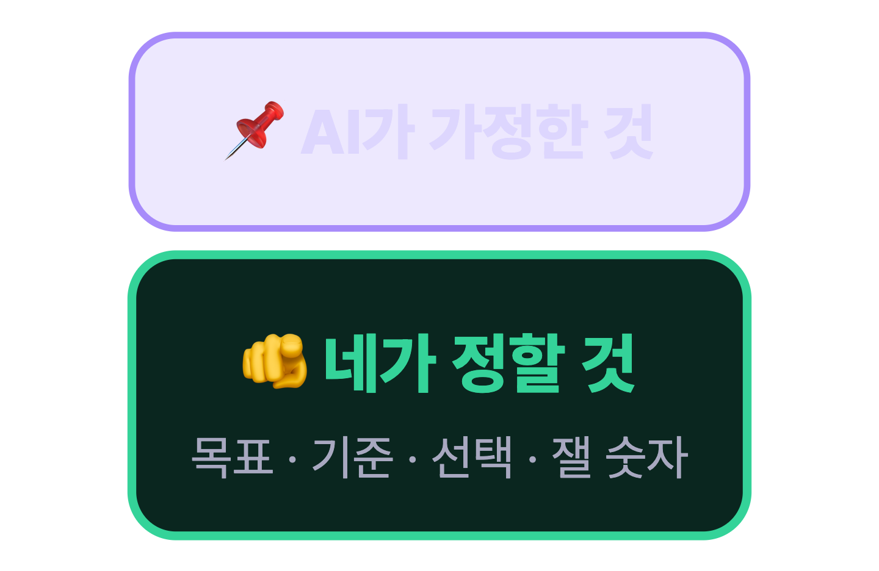
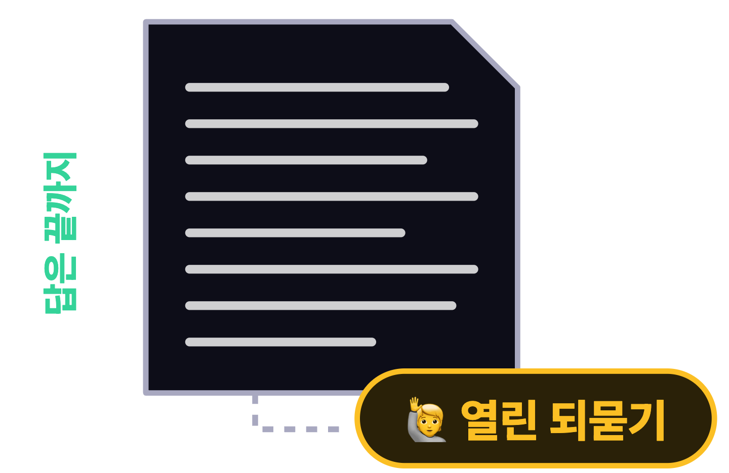
03 · 솔루션 · 원칙
코치가 지키는 세 가지 선
답을 인질로 잡지 않습니다. 먼저 다 주고, 끝에서 묻습니다
정보는 끝까지, 판단은 네 몫.
코드 대신 명세(Specification).
억지로 묻지 않는다.
가르치려고 일부러 덜 주지 않습니다. 대신 목표 · 기준 · 선택 · 직접 잴 숫자는 AI가 정하지 않습니다. 화면에 🫵 네가 정할 것 · 📌 AI가 가정한 것이 나뉘어 남습니다.
답의 기본은 규칙 카드 · 상태표 · 순서도 · 비교표. 코드는 요청이 분명할 때만, 20줄 이내로. 설계가 비었는데 구현부터 물으면 설계로 돌아가는 칩을 줍니다.
먼저 다 주고, 끝에서 묻습니다. 물을 게 없으면 묻지 않습니다. [나중에] 3연속이면 리듬을 3:1 · 4:1로 늦추고, ⚡ 답만 모드도 있습니다.
AskBack · 사업 제안서 · 2026.09
20

Slide 21
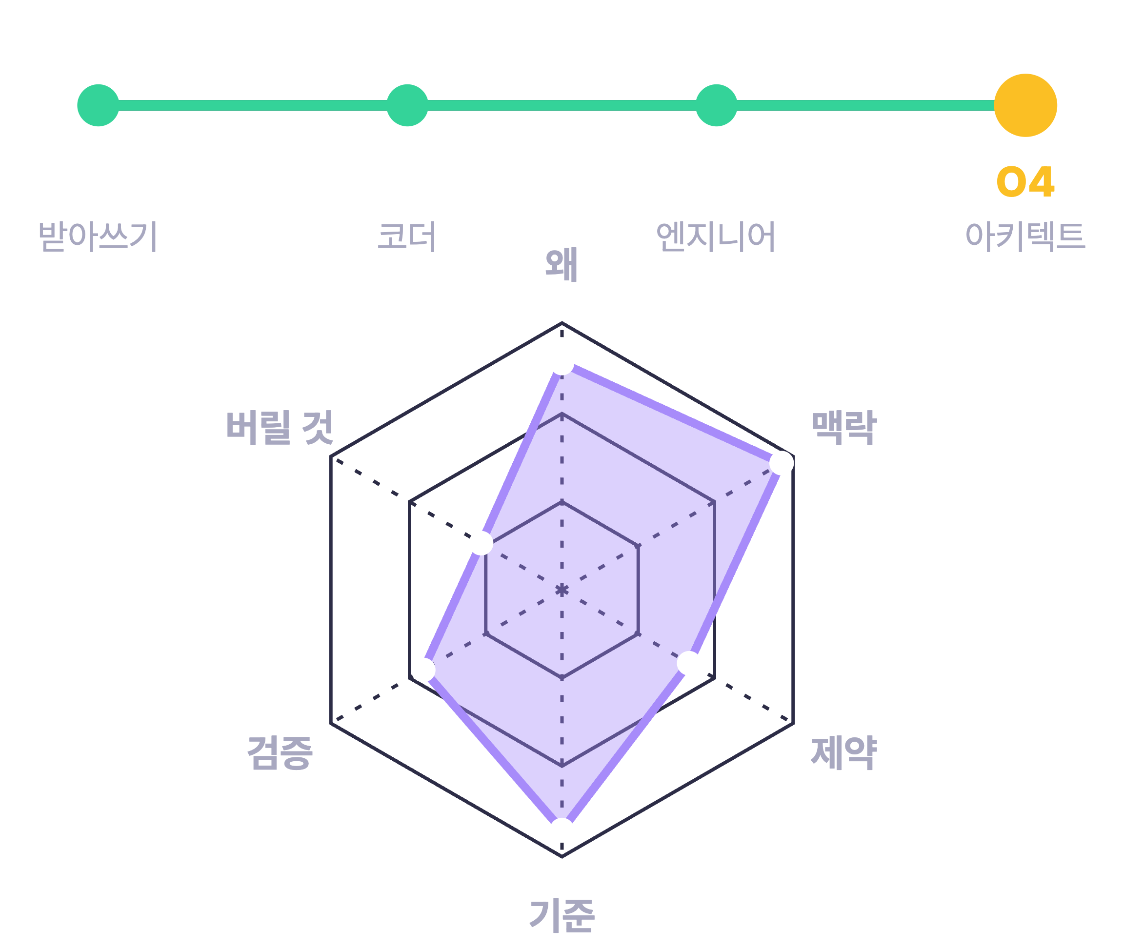
03 · 솔루션 · 코칭
질문의 폭이 AI의 역할을 정합니다
O3(열린 질문)와 O4(대안 질문)를 중심에 두고, 필요할 때 O2로 좁히는 "질문 믹스"를 코칭합니다
폭 | AI의 역할 | 예시 질문 | 코칭
O1 지시 | ⌨️ 받아쓰기 | "코드 짜줘" | 받아쓰기 배지 · 설계로 돌아가기 칩
O2 좁은 질문 | 👨‍💻 코더 | "400 밑이면 3초 켜는 코드" | 내 설계가 틀려도 그대로 짠다 → 되묻기
O3 열린 질문 | 🛠 엔지니어 | "목표는 안 마르는 것, 제약은 5V 펌프야" | 제약 · 기준 하에 맞춤 설계 — Sweet Spot
O4 대안 질문 | 🏛 아키텍트 | "말고 둘 더, 각각 잃는 건?" | 대안 2개와 잃는 것을 비교 — Sweet Spot
O5 일반론 | 📚 백과사전 | "스마트 화분이란?" | 맥락 없는 뻔한 답 → 🔍 좁히기 칩
리포트마다 질문의 폭 · 6요소 레이더가 보입니다
북극성 지표 — 리포트가 거듭될수록 O3+O4 비율이 오른 학생의 비율
짝 지표 — 체크 칸 4/4를 자기 말로 채워 기획서를 내보낸 프로젝트의 비율
AskBack · 사업 제안서 · 2026.09
21

Slide 22
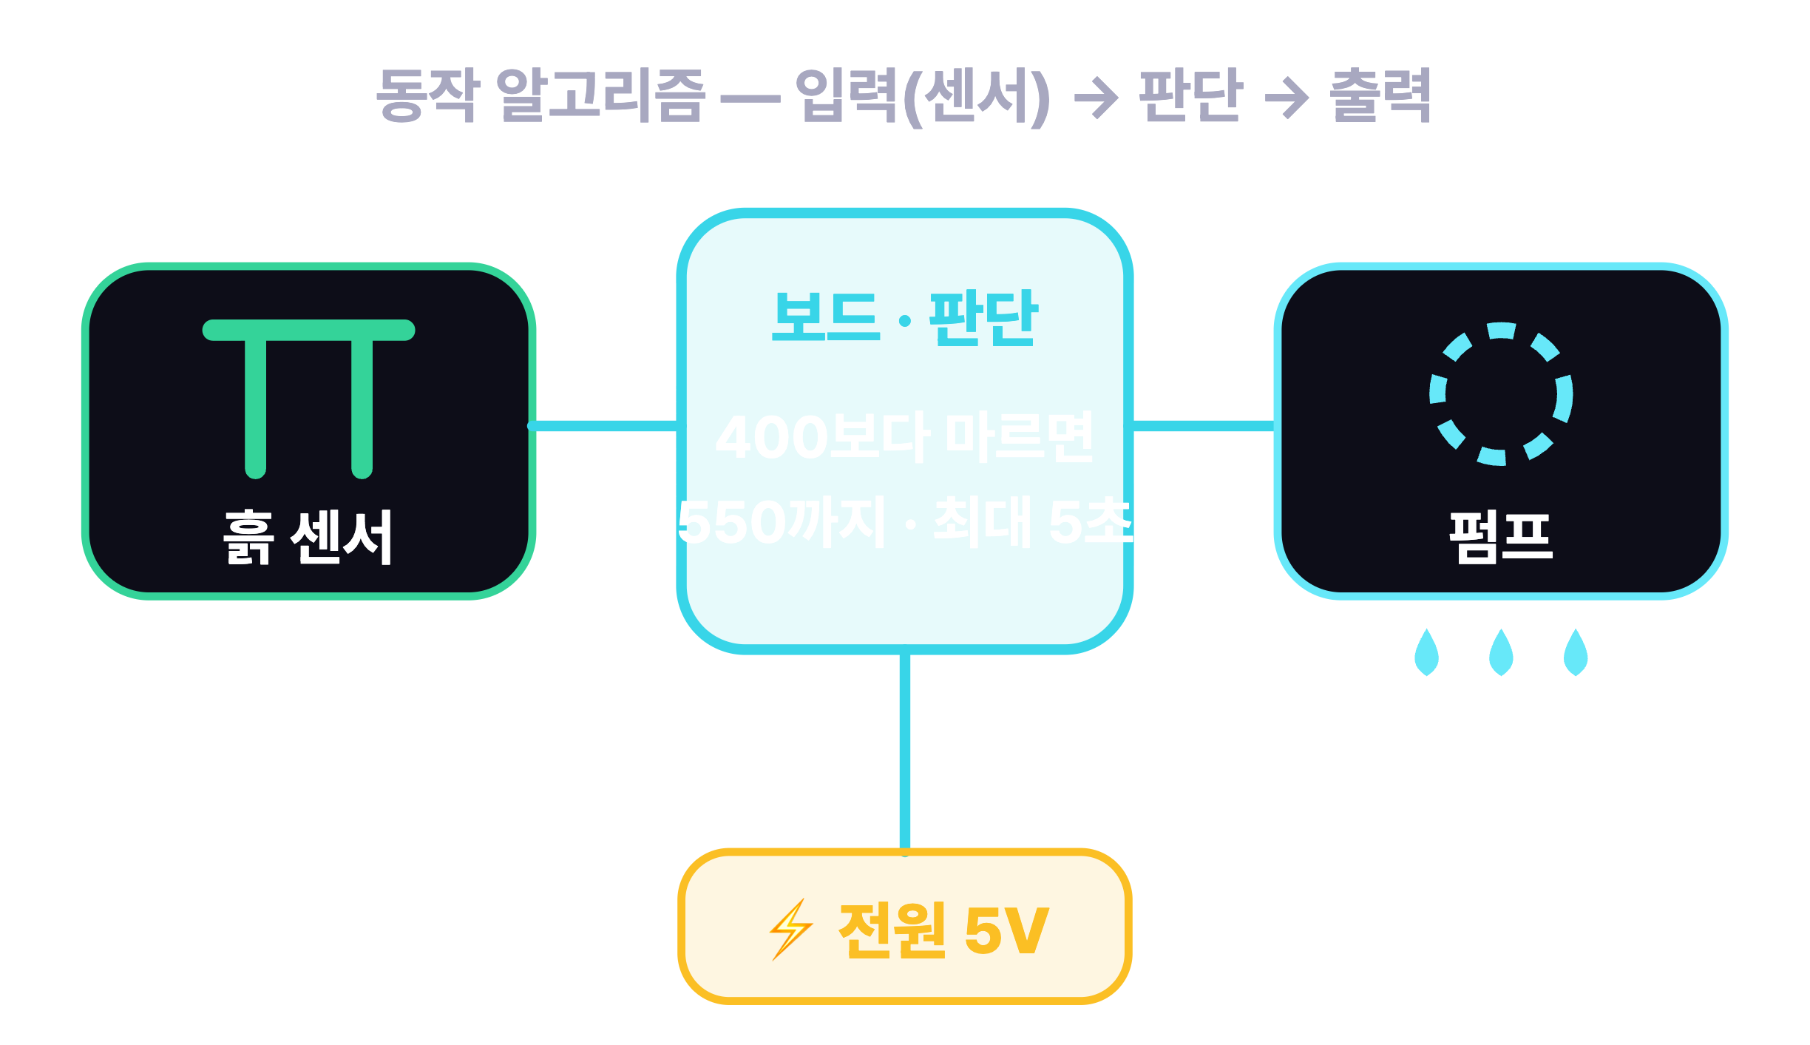
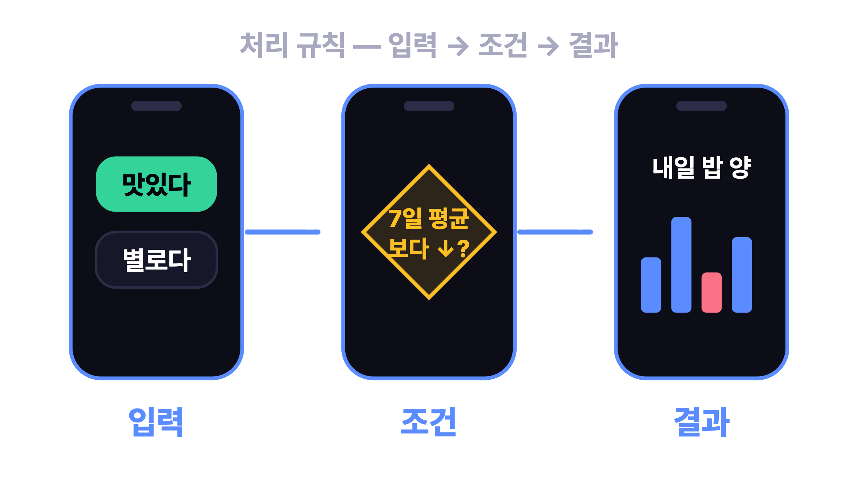
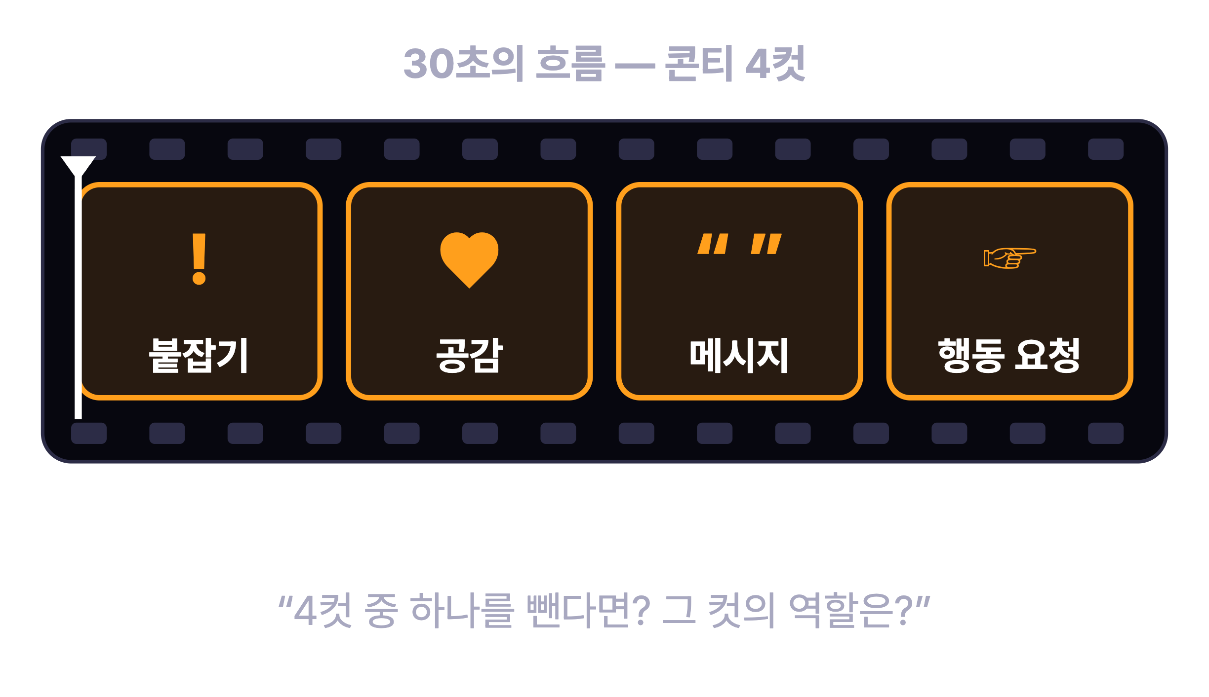
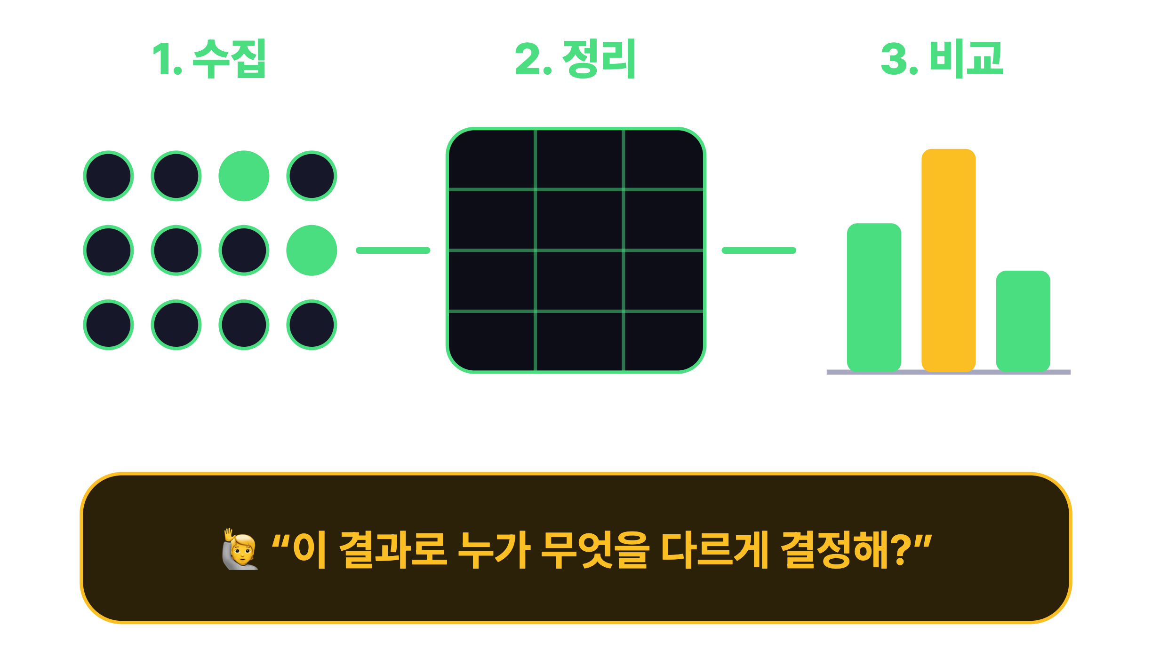
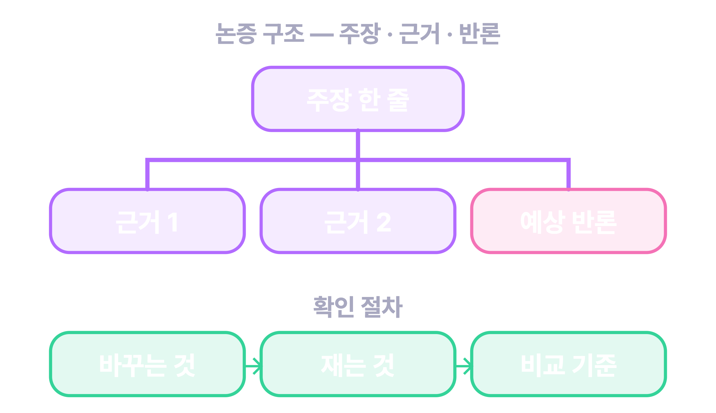
03 · 솔루션 · 다섯 형식
코딩만이 아닙니다 — 다섯 형식
같은 "설계"가 형식마다 다른 뜻입니다. 형식을 고르면 채울 칸 4개 · 질문 버튼 · 전용 역질문이 바뀝니다
🤖 제품
💻 서비스
🎬 캠페인
🔬 리서치
📄 논문
동작 알고리즘 — 입력 → 판단 → 출력
처리 규칙 — 입력 → 조건 → 결과
30초의 흐름 — 콘티 4컷
수집 → 정리 → 비교
논증 구조 — 주장 · 근거 · 반론
💬 “코드 짜줘”
💬 “앱 만들어줘”
💬 “영상 만들어줘”
💬 “설문 만들어줘”
💬 “보고서 써줘”
🙋 “그 400, 왜?”
🙋 “누가 쓰는데?”
🙋 “바꿀 행동은?”
🙋 “누가 쓸 결과?”
🙋 “뭘 보고 알아?”
→ 동작 시나리오 한 장
→ 핵심 사용자 · 기능 3개
→ 메시지 한 줄 · 콘티 4컷
→ 조사 대상 · 방법 2가지
→ 연구 질문 한 줄
AskBack · 사업 제안서 · 2026.09
22

Slide 23
03 · 솔루션 · 다섯 형식
첫 질문이 첫 칸이 되기까지 — 앱의 예시 프로젝트
형식이 질문 버튼 · 채울 칸 · 코치가 되묻는 기준을 바꿉니다
형식 · 프로젝트 | 첫 질문 | 전용 역질문 | 첫 칸에 남은 것 (학생의 말)
🤖 제품 · 🌱 스마트 화분 | 흙 센서값이 400 밑이면 펌프 3초 켜는 코드 짜줘. | 400이라는 숫자는 어디서 왔어? '마른 값'과 '젖은 값'을 직접 본 적 있어? | 흙이 400보다 마르면 550이 될 때까지, 길어도 5초만 물을 준다
💻 서비스 · 🍱 급식 잔반 예측기 | 급식 메뉴 보고 맛있다/별로다 투표하는 웹페이지 만들어줘. 버튼 두 개면 돼. | 이 비율을 모아서 결국 뭘 알고 싶은 거야? | 내일 밥을 얼마나 할지 정하는 영양사 선생님
🎬 캠페인 · 비닐봉지 안 받기 30초 영상 | 일회용 비닐 문제를 알리고 싶어. 본 사람이 딱 하나 바꿀 행동을 뭘로 잡을까? | 네가 마지막으로 편의점에서 봉지를 받은 건 언제야? 왜 받았어? | 하교길 편의점에서 '봉지 괜찮아요'라고 말한다
🔬 리서치 · 학교 앞 횡단보도 대기 시간 | 등교 시간 신호 대기를 알아보고 싶어. 누구를 조사해야 쓸모 있는 답이 나올까? | 이 결과가 나오면 누가 무엇을 다르게 결정할 수 있어? | 후문으로 등교하는 1학년 · 결과는 학생회 건의에 쓴다
📄 논문 · 교실 조명과 집중 | 내 주제는 교실 조명 색이야. 확인할 수 있는 연구 질문 한 문장으로 좁히고 싶어. | '집중했다'는 걸 너는 뭘 보고 알 수 있어? | 주황빛 스탠드를 켜면 수학 문제 10개를 푸는 시간이 줄어들까?
AskBack · 사업 제안서 · 2026.09
23

Slide 24
03 · 솔루션 · 남는 것
대화는 휘발되지만, 내 말로 채운 칸은 남습니다
✅ 초안에 적기 → 기획서.md · 전체 기록.md — 학생이 자기 말로 채운 한 장
📝 기획서.md
내보내는 .md 세 가지
# 🌱 스마트 화분 · 기획서
☑ 동작 시나리오 — 흙이 400보다 마르면 550이 될 때까지, 길어도 5초만 물을 준다
☑ 부품 목록 — 5V 펌프 · 흙 센서
☑ 구조 스케치 ☑ 만드는 순서
## 🫵 내가 정한 것
- 마른 흙 320 · 젖은 흙 610 (직접 잼)
## 📌 AI가 가정한 것
- 펌프가 도는 동안은 흙을 안 본다
초안.md — 체크 칸 4개 · 코딩 · 영상 · 문서 도구에 붙여넣기
기획서.md — 초안 + 내가 정한 것 + AI가 가정한 것
전체 기록.md — 질문 · 답 · 되물음에 한 답까지 — 수행평가에 그대로 낸다
왜 학생의 말이어야 하는가
칸을 대신 채우지 않는다 — "네 말로" 안내 · 글자 수 제한 · 직전 답과의 유사도 검사(W1)
그래서 제출할 수 있고, 설명할 수 있다 — 발표에서 "동그라미 친 상자가 제가 잰 숫자예요"
목표: 초안 완성률 50% · 내 말 비율(유사도 0.55 미만) 80%
🗂 AI 활용 기록서
🗣 학생 본인의 언어
⚡ 코딩 도구의 입력값
AskBack · 사업 제안서 · 2026.09
24

Slide 25

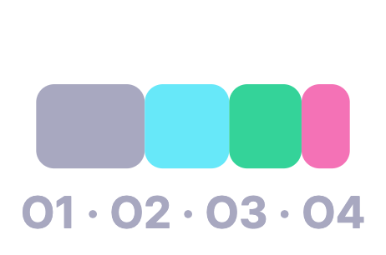
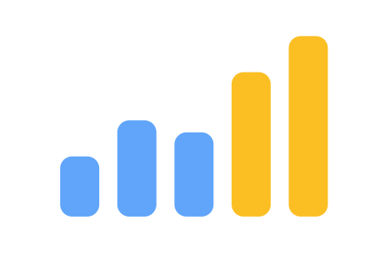





03 · 솔루션 · 남는 것
학기 말의 늦은 평가가 아닌, 10번의 질문마다 비춰 주는 거울
프로젝트 · N번째 리포트 — 대화 카드 · 팝업 · .md가 늘 같은 8칸. 읽는 법은 한 번만 배웁니다
🚩 다음 미션 — 딱 하나
한눈에
질문 유형
질문 길이
실은 것
“다음엔 대안을 물어봐”
7/10 · 이번 열 개 요약
O1~O5 믹스
글자 수 · 문장 수
왜 · 맥락 · 제약 · 기준 · 검증 · 버릴 것
리포트 한 장마다 별이 Lv +1 · 한 달이면 📘 월간 처방(지식 · 습관 · 기술) · 첫 리포트와 지금을 나란히
되묻기
걸린 곳
베스트 질문
미션
이어받기 · 직접 잰 값
역질문 F1~F3 · 힌트
🏆 바꿔 읽기
다음 미션 하나
비교 대상은 언제나 '예전의 나'
리포트 · 월간 · 미션은 전부 집계와 규칙(모델 호출 0)으로 만들어집니다. 교사는 원문이 아니라 요약만 봅니다 — 학생이 데이터의 주인입니다. 목표: 리포트 열람률 70% · 미션 달성률 50%.
AskBack · 사업 제안서 · 2026.09
25

Slide 26
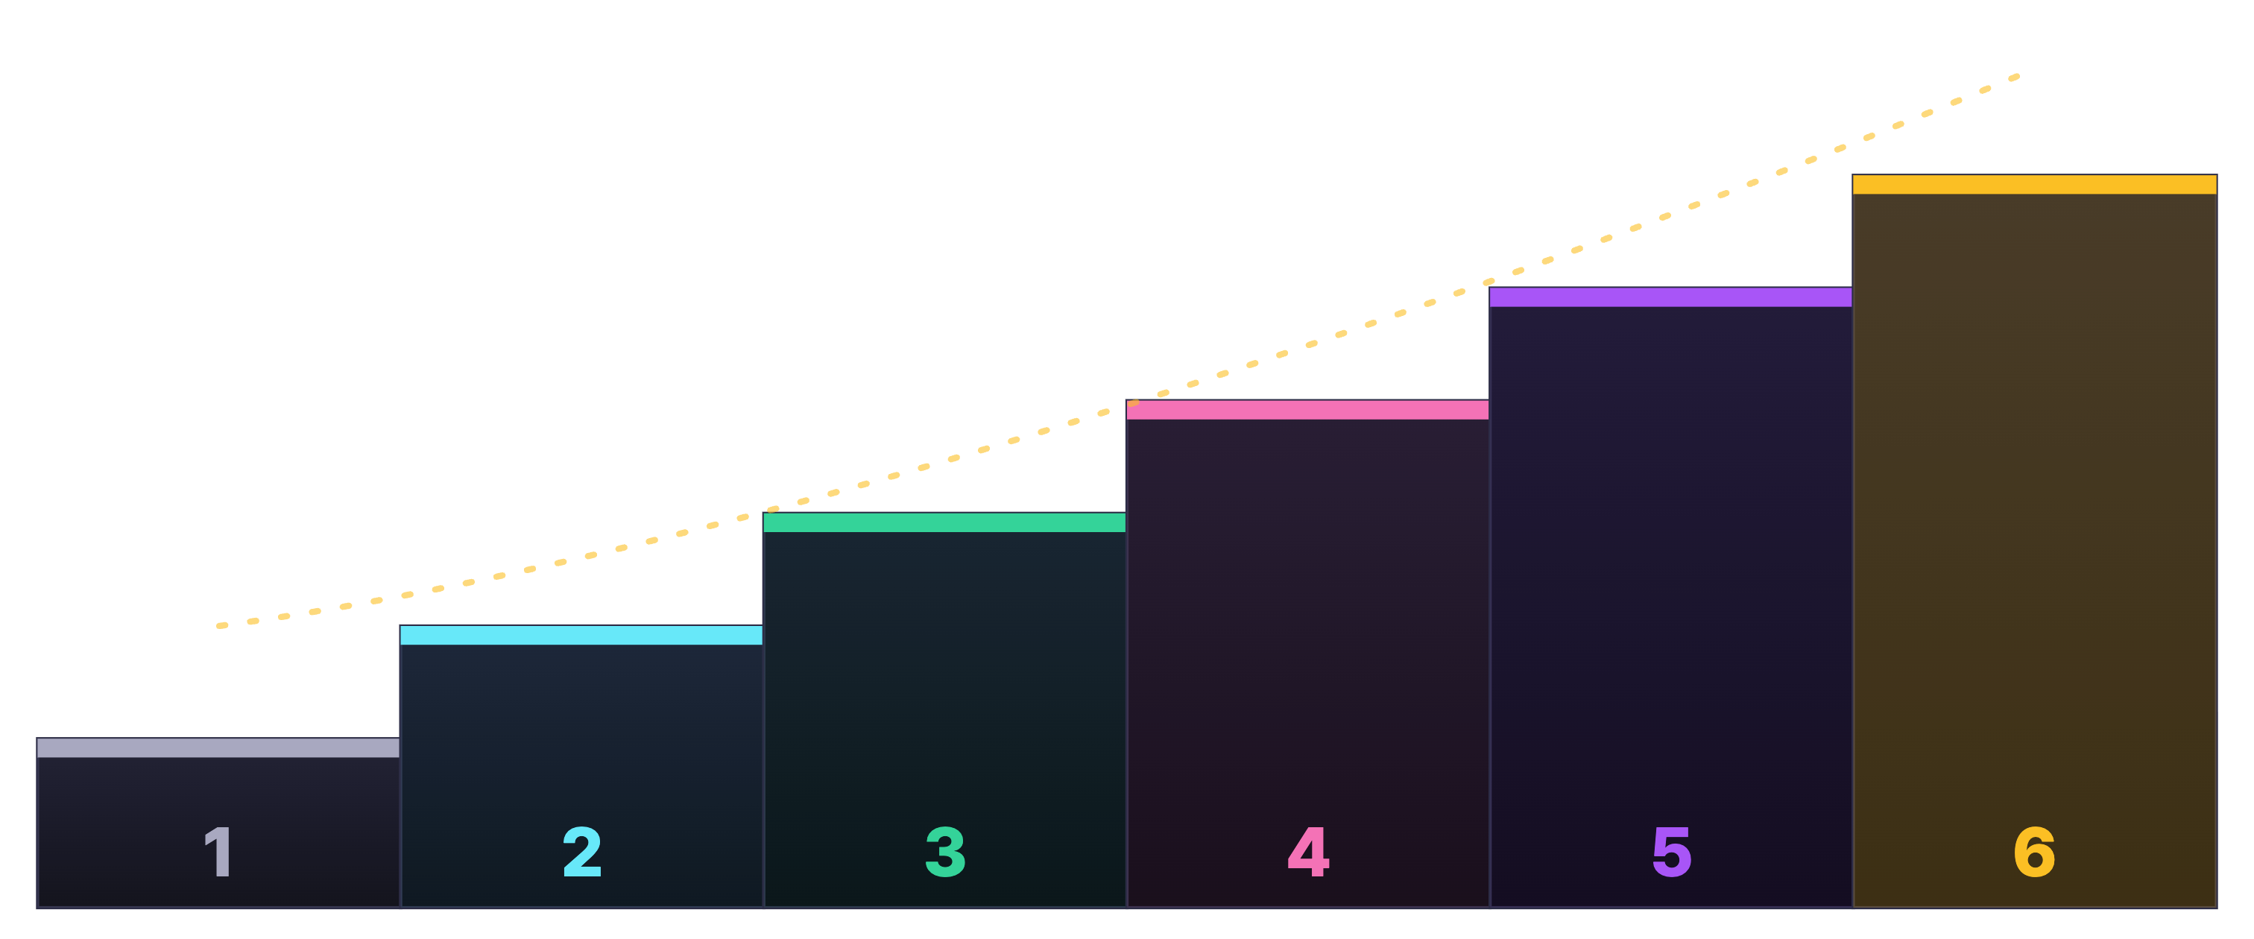
03 · 솔루션 · 효과
같은 3주, 다른 결말 — 설명할 수 있는 작품을 만듭니다
"화분에 물을 자동으로 주고 싶어" — 같은 아이디어로 시작한 두 갈래
AskBack 없이
AskBack과 함께
그 3주 동안, 질문이 여섯 단을 오릅니다
때 | 일
1일차 | "코드 짜줘" → 복붙
2일차 | 안 된다 → "다시 짜줘"
1주차 | 뚝딱 완성 → 끝
3주차 발표 | "왜 400이에요?" → ……
때 | 일
1일차 | "코드 짜줘" → 순서도 + 🙋 되묻기
2일차 | 직접 잰다 — 320 · 610
1주차 | 기획서 4칸 · 1번째 리포트
2주차 | 한 단씩 확장 · 친구 검증
3주차 발표 | "동그라미 친 상자가 제가 잰 숫자예요"
1 시킨다 → 2 재 온다 → 3 조건을 싣는다
4 다른 길을 묻는다 → 5 기준을 먼저 세운다
6 남에게 건넨다 — 기획서.md 공유 · 협력 팩
남은 것: 출처 모를 코드 파일 하나
남은 것: 기획서.md · 리포트 · 전체 기록
AskBack · 사업 제안서 · 2026.09
26

Slide 27
03 · 솔루션 · 효과
시키는 자에서 설계하는 자로 — 질문이 자라는 여섯 단
AskBack은 학생이 지금 서 있는 곳에서 딱 한 단만 위로 밀어 줍니다 (앱의 예시 프로젝트에서)
1 시킨다
2 재 온다
3 조건을 싣는다
“코드 짜줘”
“30분은 그냥 감이었어. 5분마다 찍어 보니 20분째부터 고개가 나가 있었어”
“목표는 상추가 안 마르는 것, 제약은 5V 펌프에 다음 주 시연이야”
누구나 여기서 시작
서연 · 🐢 거북목 감시 웹캠
민준 · 🌱 스마트 화분
미는 장치 · ⌨️ 받아쓰기 · 👨‍💻 코더 배지
미는 장치 · 🙋 열린 되묻기
미는 장치 · 🌅 넓히기 칩의 ___ 빈칸
4 다른 길을 묻는다
5 기준을 먼저 세운다
6 남에게 건넨다
“장난 제보를 막는 방법이 뭐뭐 있어? 각각 뭘 잃어?”
“틀린다면 일반쓰레기 쪽으로 틀리는 게 나아”
“후배가 나 없이도 돌릴 수 있게 하려면 뭘 넘겨야 해?”
서윤 · 🚸 위험 등굣길 지도
하린 · ♻️ 분리배출 사진 판별기
지우 · 🍱 급식 잔반 예측기
미는 장치 · 🔀 대안 칩 · 리포트의 미션
미는 장치 · 🧭 역질문 — 기준 · 검증
미는 장치 · 📣 공유 · 🤝 협력 팩
AskBack · 사업 제안서 · 2026.09
27

Slide 28
03 · 솔루션 · 현황
이미 만든 것 (2026-09-21) — 설명이 아니라 시연으로 만납니다
Next.js 웹 프로토타입이 돌아갑니다 · askback-omega.vercel.app · /demo
자산 | 내용 | 사업적 의미
웹 프로토타입 | 온보딩 → 형식 → 대화 → 역질문 → 리포트 → 월간 → .md 내보내기까지 한 바퀴 | 설명이 아니라 시연으로 교사를 만난다
예시 프로젝트 6개 | 스마트 화분 · 거북목 웹캠 · 분리배출 판별기 · 반려동물 일지 · 급식 잔반 · 위험 등굣길 — 각 질문 16개 · 5단 확장 · 기획서 · 리포트 | 교사 연수 자료 · 수업안의 본보기 · 질문 은행의 씨앗
시나리오 규칙 + 검사기 | "코드 없음 · 답마다 되묻기 · 2문 1역 · 10답 1리포트 · 5단 확장"을 스크립트가 검사 | 콘텐츠를 늘려도 품질이 유지된다
로컬 엔진 | 서버 · API 없이 같은 모양으로 돈다 | 비용 0원 체험 · 연수 · 박람회 · 오프라인 교실
Claude API 연결 | 역할 4개(답 · 역질문 · 피드백 · 심화) 구조화 출력 · 사진 입력 | 파일럿에 바로 쓸 수 있는 실제 엔진
/demo 시연 허브 | 폰 목업 + 코칭 해설 + JSON 보기 | 영업 · 제안서 · 투자 설명용
🟡 일부만 — 기획서.md 자동 누적(예시에서만) · 복기함 · 미션 바꾸기 · 기능별 비용 기록 ⬜ 아직 없음 — 계정 · 서버 저장 · 보호자 동의 · 교실 모드 · 교사 화면 · 포트폴리오 PDF · AI 활용 기록서 양식
AskBack · 사업 제안서 · 2026.09
28

Slide 29
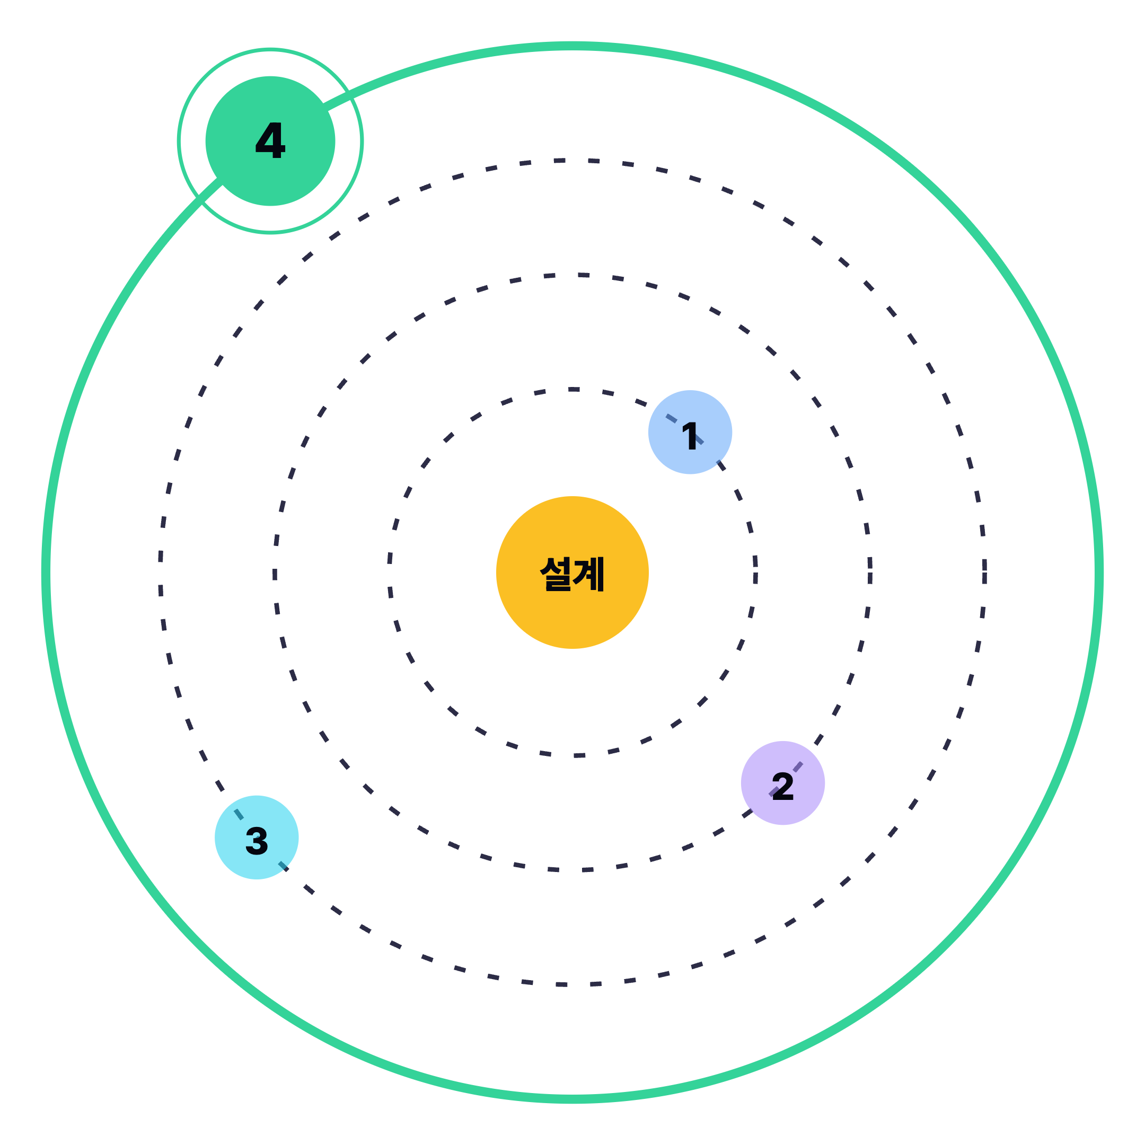
04
고객과 시장
가장 절실한 자리부터 안쪽 궤도에 — 중학교 프로젝트 학급 → 수행평가 → 학원 → 학부모
AskBack · 사업 제안서 · 2026.09
29

Slide 30




04 · 고객
누구에게, 왜 필요한가 — 네 자리
지금은 · AskBack이 있으면 · 이렇게 시작
🧑‍🚀 중학생 · 프로젝트 학급
👩‍🏫 교사 · 수행평가
자유학기 · 메이커 · 사회참여 동아리 — 가장 절실한 자리
2026 지침 — 과정을 증빙해야 하는 자리 · 구매 영향자
🚀 예시 프로젝트를 통으로 읽고 → "코드 짜줘"로 시작해도 OK
🚀 /demo로 계정 없이 교실 시연 → 자유학기 8차시
지금은
AskBack이 있으면
지금은
AskBack이 있으면
베낀 숫자로 만든다 · 돌아가는데 설명을 못 한다 · 쓰면 의심받고, 남는 문서가 없다
"그 400은 어디서 왔어?" → 직접 잰 내 숫자 · 발표에서 "센서가 빠지면요?"에 답한다 · 기획서.md · 전체 기록이 남는다
결과물만 보고 점수를 준다 · 30명의 과정을 볼 시간이 없다 · AI 허용 범위를 정할 근거가 없다
학생은 평소처럼 묻기만 해도 기록이 쌓인다 · 헤더의 🧩 n/4와 10문 리포트만 본다 · 논문 · 리서치 · 캠페인까지 같은 틀로
🛠 메이커스페이스 · 코딩 학원
👨‍👩‍👧 학부모
바이브 코딩 수업의 앞 2차시 — 코딩 도구를 열기 전에 · B2B2C
막아야 하나, 둬야 하나 — 기특한데 불안한 자리 · B2C 결제자
🚀 코딩 도구보다 먼저, 기획서 4칸부터
🚀 아이와 함께 1번째 리포트 읽기
지금은
AskBack이 있으면
지금은
AskBack이 있으면
복붙만 하고 끝난다 · 안 되면 "다시 만들어줘" · 완성품은 있는데 설명이 없다
회로 · 화면을 사진으로 보여 주며 묻는다 · 모든 답에 "확인하는 법" — 한 단씩 · 기획서 + 만드는 순서가 코딩 도구의 입력값
아이가 AI로 뭔가 만드는데 물어볼 데가 없다 · 아이가 자라는지 알 길이 없다
첫 질문과 지금의 질문을 나란히 본다 · 아이가 자기 말로 쓴 기획서 한 장 · 아이가 공유를 고르면 월간 요약(준비 중)
AskBack · 사업 제안서 · 2026.09
30

Slide 31
04 · 고객 · 교실에서는
자유학기 8차시 — 교사는 🧩 n/4만 봅니다
평가의 근거 = 전체 기록.md (질문의 폭 · 내가 정한 것 · 되물음에 한 답) — 과정 중심 평가가 그대로 남습니다
1
2
3–5
6
7
8
예시 프로젝트를 같이 읽는다
💡 아이디어 티키타카
자기 프로젝트 대화
첫 리포트 · 미션
초안.md로 만든다
발표
/demo · 계정 없이
형식을 고른다
교사는 🧩 n/4만 본다
🏆 베스트 질문 바꿔 읽기
코딩 · 영상 · 문서 도구
기획서 한 장 + 내가 확인한 가정 하나
교사가 얻는 것
학생이 얻는 것
남는 증빙
학생마다 기획서 한 장 · 첫 리포트 · 발표회 — "평가할 거리"가 생긴다
"제가 잰 숫자는 이거고, AI가 가정한 건 이거예요" — 몰래 쓰지 않아도 된다
되물음에 한 답까지 전체 기록.md — AI 활용 표기가 그대로 끝난다
AskBack · 사업 제안서 · 2026.09
31

Slide 32
04 · 시장 · 왜 지금인가
다섯 개의 흐름이 한 자리에서 만납니다
"설계를 같이 하는 도구"의 빈자리
📱 보급
📜 제도
🧠 근거
🏫 정책 전환
🛠 바이브 코딩
중·고생 67.9%가 생성형 AI 사용 경험 — 금지는 늦었다
2026 수행평가 지침 — 프롬프트 · 과정 표기 의무. 모든 학교가 같은 숙제를 가졌다
OECD · MIT · MS 연구 — "메타인지의 착시": 명쾌한 답을 받으면 이해했다고 착각한다
AI 디지털교과서 후퇴 → AI 중점학교 · AI 리터러시로 무게 이동
만드는 비용이 0에 가까워짐 → 가치가 "무엇을 · 왜"로 이동
지금 — '설계를 같이 하는 도구'의 빈자리
코딩 도구는 넘치지만 그 도구에 넣을 설계를 청소년과 같이 만들어 주는 도구는 없다. 지불 의사 — 2025년 사교육비 27.5조 원 · 참여 학생 1인당 월 60.4만 원 · 국내 에듀테크 약 11조 원(2026 전망) · Khanmigo 1년 새 6.8만 → 70만+.
AskBack · 사업 제안서 · 2026.09
32

Slide 33
04 · 시장 · 규모
시장 규모 — TAM · SAM · SOM (전부 추정)
전제: 중·고생 약 260만 명 · 개인 구독 월 9,900원(연 11.9만 원) · 학교 라이선스 학생당 연 2.4만 원 (가정)
구분 | 정의 | 계산 | 규모
TAM | 국내 중·고생 전체 | 260만 × 연 11.9만 원 | 약 3,090억 원/년
SAM | 이미 생성형 AI를 쓰는 중·고생 | 260만 × 67.9% ≈ 177만 × 연 11.9만 원 | 약 2,100억 원/년
SOM (3년차) | 학교·기관 라이선스 8만 명 + 개인 유료 1.5만 명 | 8만 × 2.4만 + 1.5만 × 11.9만 | 약 37억 원/년 (목표)
v4의 초점 시장 — "프로젝트를 하는 중학생"
메이커 · 발명 · 탐구 · 사회참여 동아리, 자유학기 주제선택, 교내외 대회 준비. 이 집단의 인원은 아직 세지 않았다 — 파일럿 전에 교육통계와 동아리 · 대회 참가 규모를 확인해 SOM을 아래에서부터 다시 쌓는다.
AskBack · 사업 제안서 · 2026.09
33

Slide 34
04 · 시장 · 확장
어디서 쓰이는가 — 사용 공간 지도
학교 안 1차 시장 → 학교 밖 B2B2C → 집 B2C → 온라인 확산
🏫 학교 안 — 1차 시장
🏙 학교 밖 — B2B2C
🏠 집 — B2C
🌐 온라인 — 확산
학교 라이선스 · 교사 무료
좌석당 과금 · 자체 예시
라이트 · 프로 구독
체험(로컬 엔진) · 예시 공개
정규 수업(정보 · 기술가정 · 과학 · 사회 · 국어)
자유학기 주제선택 · 동아리
수행평가 · 학생회 · 자치
메이커스페이스 · 무한상상실
영재원 · 과학관 · 도서관
코딩 · 메이커 학원 · 청소년센터 · 캠프
개인 프로젝트
대회 · 공모전 준비
가족과 함께
해커톤 · 아이디어톤
기획서 공유 · 따라 만들기
"AI로 만든 걸 뭘로 평가하지?" → 기획서 한 장 + 전체 기록
"만들긴 하는데 남는 게 없다" → 포트폴리오로 기획서
"막아야 하나 둬야 하나" → 자라는 증거
"하루 만에 기획서를 받아야 한다" → 💡 티키타카 + 형식 체크 칸
AskBack · 사업 제안서 · 2026.09
34

Slide 35
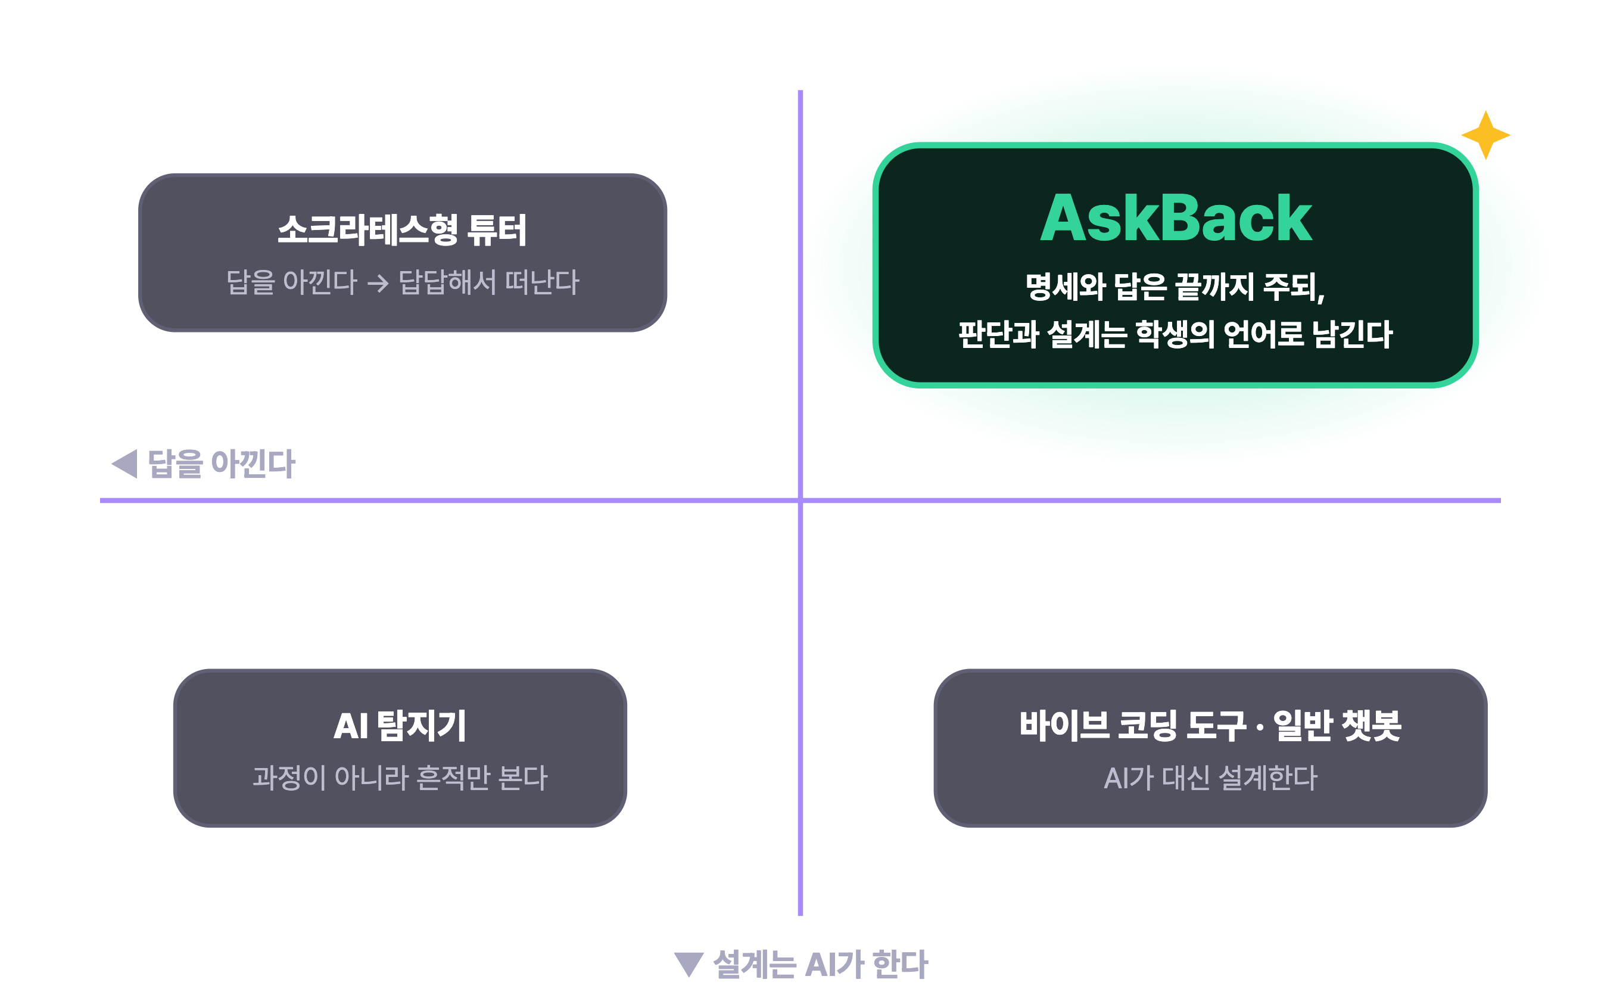
05
경쟁과 차별점
답은 끝까지 주고, 설계는 학생이 한다 — 그 자리는 비어 있었습니다.
AskBack · 사업 제안서 · 2026.09
35

Slide 36
05 · 경쟁 분석
경쟁 지형 — 여섯 부류
코딩 도구는 경쟁자가 아니라 보완재 — AskBack의 기획서가 그 도구들의 입력입니다
부류 | 대표 | 하는 일 | 청소년 관점의 한계 | 관계
A. 범용 챗봇 학습 모드 | ChatGPT Study · Claude Learning · Gemini Guided | 소크라테스식 질문 · 힌트 | 학생이 스스로 켜야 하고, 급하면 끈다. 질문 습관 · 산출물은 안 남는다 | 경쟁
B. 소크라테스 튜터 | Khanmigo · 엘리스 헬피 에듀 | 답을 아끼고 단계별로 유도 | 교과 문제 풀이 중심. 답을 안 줘서 떠난다 | 경쟁
C. 교실 AI 플랫폼 | Flint · SchoolAI · MagicSchool · 클래스팅 AI | 교사가 만든 튜터 · 대화 전문 열람 | 구조가 감시다. 학생의 도구가 아니다 | 경쟁 (학교 예산)
D. 과정 증빙 · 탐지 | Grammarly Authorship · GPTZero · Turnitin | 출처 기록 · AI 생성 탐지 | 결백 증명에서 멈춘다 | 부분 경쟁
E. 문제 풀이 앱 | 콴다 | 사진 → 풀이 | 의존 문제의 원인 쪽 | —
F. 바이브 코딩 · 생성 도구 | Cursor · Claude Code · Replit · AI 영상 도구 | 한 줄 요청으로 결과물을 만든다 | 설계를 묻지 않는다. 어른용이고, 과정 기록 · 성장 분석이 없다 | 보완재 — 기획서가 입력
AskBack · 사업 제안서 · 2026.09
36

Slide 37
05 · 경쟁 분석
기능 비교표
◎ 충실 · ◯ 있음 · △ 일부 · ✕ 없음
기능 | 범용 학습 모드 | Khanmigo · 헬피 | Flint · SchoolAI | 바이브 코딩 도구 | AskBack
충실한 답 | △ | ✕ (일부러 안 줌) | △ | ◎ (코드) | ◎ 명세 + 확인하는 법
설계를 먼저 묻는다 | ✕ | ✕ | ✕ | ✕ | ◯ 형식별 기획 · 알고리즘 · 구조
판단을 학생에게 남긴다 | ✕ | △ | ✕ | ✕ | ◯ 네가 정할 것 · 가정 공개
되묻기 · 코칭 | ◯ (매번 · 끌 수 있음) | ◯ (매번) | △ | ✕ | ◯ 열린 되묻기 + 2문 1역
질문의 폭 코칭 | ✕ | ✕ | ✕ | ✕ | ◯ 역할 배지 · 칩
학생의 말로 쌓이는 산출물 | ✕ | ✕ | ✕ | △ (AI가 쓴 문서) | ◯ 기획서.md · 전체 기록.md
학생의 프롬프트 자체를 분석 | ✕ | ✕ | ✕ | ✕ | ◯ 폭 · 6요소 · 글자 수 · 단계
성장 리포트 | ✕ | △ 진도 | △ 교사 통계 | ✕ | ◯ 10문마다 · 월간 · 첫 리포트와 지금
코딩 밖의 프로젝트 | ◯ | ✕ | △ | ✕ | ◯ 논문 · 리서치 · 캠페인
데이터의 주인 | 기업 | 기업 · 학교 | 교사 | 기업 | 학생 (교사는 요약만)
AskBack · 사업 제안서 · 2026.09
37

Slide 38
05 · 차별점
포지셔닝 — 만들어 주는가 × 설계를 학생에게 남기는가
답을 충실히 주면서 설계는 학생이 정하고 남기는 자리, 우리가 갈 자리
네 부류, 한 문장씩
💬 범용 챗봇 · 학습 모드
답은 주지만 설계를 묻지 않는다 · 급하면 끈다
🎓 소크라테스 튜터
답을 아껴서 프로젝트가 멈춘다 · 답답해서 떠난다
🏫 교실 플랫폼 · 탐지기
과정이 아니라 흔적만 본다 · 학생의 도구가 아니다
⚡ 바이브 코딩 도구 · 일반 챗봇
AI가 대신 설계한다 → 보완재: 기획서가 입력값
🧭 AskBack
명세와 답은 끝까지 주되, 판단과 설계는 학생의 언어로 남긴다
AskBack · 사업 제안서 · 2026.09
38

Slide 39
05 · 차별점
일곱 가지 차별점, 그리고 방어력(Moat)
기능 하나하나는 몇 달이면 따라온다 — 방어력은 쌓인 시나리오 · 데이터와 학교에 뿌리내린 운영 방식에서 나온다
1 코드보다 설계 먼저
결과물은 명세다. 코딩 도구와 싸우지 않고 그 앞자리를 차지한다
방어력 축 | 따라오기 어려운 이유
시나리오 · 질문 은행 | 청소년 프로젝트 맥락의 검수된 코칭 대본은 현장과 시간이 있어야 쌓인다 — Phase B의 RAG 자산
종단 데이터 | 한 학생 · 한 프로젝트의 리포트 단위 궤적 — 범용 챗봇 · 코딩 도구는 대화를 구조화하지 않는다
형식 체계 | 형식 × (체크 칸 · 질문 초안 · 코칭 지침 · 전용 역질문) — 수업 운영 방식이 같이 팔린다
제도 적합성 | 국내 수행평가 지침 단위까지 맞춘 기록 — 글로벌 제품은 여기까지 안 맞춘다
신뢰 구조 | 학생 소유 · 교사 요약 — 교사 열람 기반 플랫폼은 구조를 뒤집기 어렵다
로컬 엔진 | API 없이 도는 체험판 — 연수 · 박람회 · 예산 없는 교실에 먼저 들어간다
2 다섯 형식
같은 코칭이 메이커 · 앱 · 탐구 · 논문 · 캠페인에 — 정보 교과 밖으로
3 답의 경계
정보 · 구현은 끝까지, 판단은 학생에게. '네가 정할 것'이 화면에 남는다
4 두 겹의 되묻기
열린 되묻기(티키타카) + 2문 1역(이해 확인). 억지로 묻지 않는다
5 학생의 말로 쌓이는 기획서
칸을 대신 채우지 않는다. 그래서 제출할 수 있고, 설명할 수 있다
6 프로젝트 · N번째 리포트
열 번마다, 어디서나 같은 여덟 칸. 글자 수와 실은 것까지 본다
7 학생이 데이터의 주인
교사는 요약만. 감시 도구가 아니라 학생의 도구다
AskBack · 사업 제안서 · 2026.09
39

Slide 40
06
비즈니스 모델과 실행
한 학급에서 깊게 시작해, 교사 커뮤니티 → 수행평가 → 학부모로.
AskBack · 사업 제안서 · 2026.09
40

Slide 41
06 · 비즈니스 모델
수익 구조 — 가격은 전부 가정, 실측 후 확정
학교 · 기관 라이선스(학생당 연 과금) + 개인 구독 + B2B2C · 교사는 무료
채널 | 고객 | 가격 (가정) | 포함 내용
체험 | 누구나 | 0원 | 로컬 엔진 — 예시 6개 · 아이디어 티키타카 · 가이드 · 답 카드 기반 대화. 서버 비용 0
무료 | 학생 개인 | 0원 | Claude 답(일 한도) · 역할 배지 · 2문 1역 · 최근 리포트 1장
라이트 | 학생 · 학부모 | 월 9,900원 | 월 한도 내 전 기능 · 리포트 전체 · 기획서/전체 기록 내보내기
프로 | 학생 · 학부모 | 월 19,900원 | 무제한 · 월간 리포트와 공부 처방 · 심화 · 팩 · 사진 입력 · 포트폴리오 PDF
학교 · 기관 라이선스 | 학교 · 교육청 · 영재원 | 학생당 연 2.4만 원~ (한 학급 무료 체험) | 프로 + 교실 모드 · 교사 요약 · 커스텀 형식 · 팩
교사 | 교사 개인 | 무료 | 교사 요약 · 수업안 · 예시 시나리오 만들기 도구
B2B2C | 메이커스페이스 · 코딩 학원 | 좌석당 월 과금 | 라이선스와 동일 + 브랜딩 · 자체 예시 프로젝트
비교 지표 — 사교육비 1인당 월평균 60.4만 원 대비 압도적 가성비 · 학교 라이선스(월 환산 2,000원)가 가장 빠듯 → 학교용 일 한도 · 로컬 엔진 혼용 · 교육청 단위 계약가
AskBack · 사업 제안서 · 2026.09
41

Slide 42
06 · 비즈니스 모델
원가 전략 — v4에서 구조가 가벼워졌습니다
학생이 보는 답 본문은 끝까지 아끼지 않고, 그 주변(선택 · 채점 · 집계)에서 줄인다
항목 | v3 계획 | v4 현재 구현 | 영향
답 생성 | 초안 + 자기 비평 + 코드 실행 검증 | 한 번의 구조화 출력(분석 · 답 · 가정 · 네가 정할 것 · 위험을 한 호출에) | 호출 수 ↓ · 샌드박스 불필요
분석 | 별도 분석기 호출 | 로컬 규칙 분석 + 답 호출이 보정 | 호출 0
역질문 | 매번 생성 | 요소 선택은 로컬 규칙, 문장 다듬기만 1호출 | 호출 ↓
채점 | 매번 모델 | F1 고르기는 보기 점수(호출 0). 서술형만 1호출 | 호출 ↓
리포트 · 월간 · 미션 | 모델 작성 | 전부 집계와 규칙 | 호출 0
프롬프트 · 폴백 | — | 시스템 프롬프트 캐시 · 최근 12개 대화만 · 로컬 답 카드 폴백 | 입력 토큰 ↓ · 장애에도 끊기지 않음
1.3~1.8회
한 턴의 모델 호출 수 (v3 계획은 4~6회)
Phase A 턴당 비용은 v3 추정(300~700원)보다 낮다고 보지만 아직 재지 않았다 — usage 기록이 W1의 첫 과제
Phase A → B
A · 파일럿 20~30명: 답 본문은 최상위 모델 · 기능별 비용 기록
골든셋 턴 500개부터
B1 · 역질문 · 채점을 질문 은행 + 중형 모델로, 반복 질문 캐시
B2 · 답 카드 · 개념 카드 RAG (로컬 엔진이 씨앗) → 비용 −60%, 품질 유지
요금제 확정
AskBack · 사업 제안서 · 2026.09
42

Slide 43
06 · 비즈니스 모델
3개년 목표 (시나리오)
파일럿 → B1 → 요금제 확정 → 확장
지표 | 1년차 | 2년차 | 3년차
단계 | 파일럿 → B1 | B2 · 요금제 확정 | 확장
도입 학교 · 기관 | 5곳 | 60곳 | 250곳
라이선스 학생 | 1,000명 | 2만 명 | 8만 명
개인 유료 구독 | 300명 | 4,000명 | 1.5만 명
연 매출 (추정) | 약 0.6억 원 | 약 9.6억 원 | 약 37억 원
정직한 전제
시장 수치는 이전 판의 공개 자료 기반 추정이며 가격은 가정이다. 초점 시장(프로젝트를 하는 중학생)의 인원은 파일럿 전에 교육통계로 확인해 SOM을 아래에서부터 다시 쌓는다.
AskBack · 사업 제안서 · 2026.09
43

Slide 44
06 · 시장 진입 전략
교사 한 명이 학교 하나가 되기까지 — 도입 단계도
학교 구매는 교사 추천으로 움직인다. 넓게가 아니라 한 학급에서 깊게
① 발견
② 체험
③ 한 차시
④ 8차시
⑤ 학급 · 동아리
⑥ 학교
연수 · 커뮤니티에서 /demo를 본다
계정 없이 · 예산 없이 예시 6개 (로컬 엔진)
아이디어 티키타카로 한 줄 → 8칸 카드
학생마다 기획서 한 장 · 첫 리포트 · 발표회
한 학기 운영 · 교사 요약 · 수행평가 기록
동료 교사 · 다른 교과로, 예산 편성기에 라이선스
비용 0 · "우리 반 주제로도 되나요?"
비용 0 · 예시를 수업 자료로
비용 0 · "내 걸로 해 보고 싶다"
학급 무료 체험 · 초안 완성률 50%
학급 단위 · 동료 교사에게 소개
학생당 연 과금 · 교육청 · 인근 학교
시장 진입 4단계
0~6개월
6~12개월
12~24개월
18개월~
학급 파일럿
교사 커뮤니티
수행평가 · 기관
학부모 B2C
중학교 동아리 · 자유학기 1~3개 학급 + 특성화고 1개 학급 · 8차시 수업안 · 첫 사례집
연수 · 교사가 만든 예시 시나리오 공개 · 교사 무료
전체 기록.md → AI 활용 기록서 · 교육청 · 영재원 · 메이커스페이스 · 요금제 확정
월간 요약과 기획서가 학부모에게 · 해외 K-12 검토
AskBack · 사업 제안서 · 2026.09
44

Slide 45
06 · 실행 로드맵
실행 로드맵과 KPI — 지금 있는 웹에서 출발합니다
설계서 v4 §16의 W0~W4와 맞춘다
시기 | 제품 | 사업 | 핵심 KPI
지금 · W0 ✅ | 웹 프로토타입 · 예시 6개 · 로컬 엔진 · Claude API | 교사 3~5명에게 /demo 시연 · 종이판 H0 | 교사의 "우리 반에서 해보고 싶다" 3명
~4주 · W1 | 계정(파일럿 코드) · 서버 저장 · 개인정보 감지 · 보호자 동의 · 기능별 비용 기록 | 파일럿 학급 확정 · 동의 절차 | 한 학급이 자기 기기로 이어 쓴다 · 턴당 비용 실측
~8주 · W2 | 기획서.md 자동 누적 · 역질문 답 → 기획서 한 줄 · AI 활용 기록서 양식 | 8차시 수업 운영 | 초안 완성률 50% · 블라인드 선호 60%
~11주 · W3 | 복기함 모아 보기 · 미션 바꾸기 · 생각 지도 | 첫 월간 리포트 · 사례 정리 | 역질문 응답률 65% · 리포트 열람률 70% · 미션 달성률 50%
~16주 · W4 | 교실 모드 · 교사 요약 · 포트폴리오 PDF | 기획서 발표회 · 학교 2~3곳 추가 | 교사 "오늘 누구와 이야기할지 알았다" 주 1회
이후 · B1 · B2 · C | 절감(골든셋 · 분류기 · RAG) · 에이전트 설계 코칭 | 요금제 확정 · 교육청/기관 1곳 · B2C | 턴당 비용 −60%(품질 유지) · 유료 전환 50%
⭐ 북극성 지표 · 리포트가 거듭될수록 O3+O4(열린 · 대안 질문) 비율이 오른 학생의 비율 짝 지표 · 체크 칸 4/4를 자기 말로 채워 기획서를 내보낸 프로젝트의 비율
AskBack · 사업 제안서 · 2026.09
45

Slide 46
06 · 검증 계획
돈을 쓰기 전에 확인할 가설 — H0 → H1 → H4 순서
종이로 안 되면 앱도 안 되고, 명세가 답으로 인정받지 못하면 나머지는 시험할 기회가 없다
# | 가설 | 실험 | 통과 기준
H0 | 종이로도 된다 | 제품 없이 워크시트: 형식 체크 칸 4개 + 규칙 카드 + 질문 2개마다 "순서도로 말하면?" | 4주 지속률 50%
H1 | 명세로 주는 답이 더 낫다고 느낀다 | 범용 챗봇(코드 답)과 블라인드 비교 + 코딩 도구에 붙여 돌려 본 뒤 재평가 | 선호 60%
H2 | 열린 되묻기가 다음 질문을 바꾼다 | 다음 질문이 되묻기에 답하며 시작한 비율 · 직접 잰 값이 들어간 비율 | 40% · "귀찮다" 30% 미만
H3 | 2문 1역은 잔소리가 아니다 | 응답/나중에 로그 + 인터뷰 | 응답률 65% · [나중에] 3연속 10% 미만
H4 | 기획서는 학생의 말로 채워진다 | 체크 칸 4/4 비율 · 직전 답과의 유사도 | 완성률 50% · 유사도 0.55 미만 80%
H5 | 기획서는 다음 도구의 입력으로 쓰인다 | .md 내보낸 학생 추적 · 7차시 관찰 | 50%가 붙여넣어 돌려 봄
H6 | 역할 배지 · 칩은 질문을 바꾼다 | 노출군 vs 비노출군 | O3+O4 비율 유의차 · 칩 → 질문 전환 20%
H7 | 리포트는 읽히고 미션은 실행된다 | 발행 후 다음 10문 추적 | 열람률 70% · 미션 달성률 50%
H8 | 교사는 기획서 + 요약만으로 평가 · 개입을 결정할 수 있다 | 교사 3명 한 학기 | "평가 근거로 썼다" 3명 중 2명
H9 | 다섯 형식은 코딩 밖에서도 통한다 | 논문 · 리서치 · 캠페인 형식 각 5명 | 형식별 초안 완성률이 서비스 · 제품과 비슷
H10 | 학부모는 월간 요약 + 기획서에 지불한다 | 공유 요약 → 구독 랜딩 | 전환율 3%
AskBack · 사업 제안서 · 2026.09
46

Slide 47
06 · 리스크와 대응
리스크와 대응
가장 큰 재무 리스크는 원가, 가장 가까운 위협은 코딩 도구의 '청소년용 계획 모드'
리스크 | 가능성 | 영향 | 대응
학생은 결국 코드를 원한다 — 명세가 답답하다 | 중간 | 높음 | 막지 않는다 · 분명히 요청하면 코드(핵심 20줄) · 7차시에서 "붙여넣으면 바로 나와"를 체험 · 블라인드 비교(H1)
코딩 도구 · 빅테크가 '청소년용 계획 모드'를 넣는다 | 높음 | 높음 | 기능이 아니라 시나리오 · 종단 데이터 · 국내 지침 · 학교 운영 방식으로 방어 · 특정 모델 비종속
기획서를 AI 답 복붙으로 채운다 | 높음 | 중간 | "네 말로" 안내 · 글자 수 제한 · 직전 답과의 유사도 검사(W1) · 역질문이 같은 칸을 말로 다시 묻는다
원가가 구독가를 넘는다 | 중간 | 높음 | 호출 수를 이미 줄였다 · 비용 기록 → 절감 · 학교용 일 한도 · 로컬 엔진 혼용
되묻기가 두 겹이라 잔소리가 된다 | 중간 | 높음 | 열린 되묻기는 한 줄 · 무시해도 아무 일 없음 · 억지 질문 금지 · [나중에] 3연속이면 3:1 · 4:1 · ⚡ 답만 모드
기기 저장이라 기록이 사라진다 | 높음(지금) | 높음 | W1 서버 저장 전까지는 파일럿을 하지 않는다 · 시연은 .json/.md 내보내기로 백업
청소년 개인정보 · 사진 입력 | 중간 | 높음 | 만 14세 미만 법정대리인 동의 · 최소 수집 · 학생 소유 · 삭제권 · 개인정보 감지 경고(W1) · 교사는 요약만
답을 주니 결국 의존을 돕는다 | 중간 | 높음 | 북극성 + 짝 지표 + 형태 전진(고르기 → 서술)으로 상시 점검 · 효과 검증 결과 공개
학교 구매 주기가 길다 / 제도가 바뀐다 | 높음 / 낮음 | 중간 / 높음 | 교사 무료 → 학급 무료 체험 → 예산 편성기 영업 · 핵심 가치(설계 · 질문 코칭 · 기획서)는 제도와 무관하게 성립
AskBack · 사업 제안서 · 2026.09
47

Slide 48
06 · 필요 자원
필요 자원 (초기 12개월)
프로토타입이 있어 첫 과제는 계정 · 서버 저장 · 비용 기록
👩‍💻 제품
📚 콘텐츠
풀스택 1~2 · AI/프롬프트 엔지니어 1 · 디자이너 0.5
시나리오 작가 · 교육 설계 1 (현직 · 전직 정보 · 기술 교사)
난이도 높은 곳: 기획서 자동 누적 · 역질문 선택 로직 · Phase B 평가 체계
형식별 예시 시나리오 확충(논문 · 리서치 · 캠페인) · 질문 은행 검수 · 수업안
🏫 현장
💰 비용
파일럿 교사 3~5명 (공동 설계자)
인건비 + Phase A LLM 예산(실측 후 산정 · v3 추정 400만~1,100만 원보다 낮을 것) + 개인정보 · 보안 자문
자문료 · 사례 공동 발표
정부 지원: 에듀테크 실증 · AI 바우처 · 창업 지원 사업 검토
AskBack · 사업 제안서 · 2026.09
48

Slide 49
만드는 비용이 '0'에 가까워지는 시대,
가장 중요한 역량은 '무엇을, 왜 만드는가'입니다.
AskBack이 그 질문을 함께합니다.
askback-omega.vercel.app
가입 없이 바로 시작 · /demo 로 교실 시연 · /about 소개
이 제안서의 예시는 앱의 예시 프로젝트와 설명용 장면이며 실제 학생 데이터가 아닙니다 · 시장 수치는 사업계획서 v4 부록의 공개 자료 기반 추정 · 가격은 가정
AskBack · 사업 제안서 · 2026.09
49

